Slide 1

Informe Ejecutivo · Canal Televentas
CanalTeleventas2026
Gestión del primer semestre · Análisis de bases operativas Estrategia para alcanzar 3.000 ventas/mes
Coordinadora Comercial Martha Carvajal
Contribuyentes Isaac Álvarez · Data Marshall, Gestión Integral
Ene – Jun 2026 13.917 ventas 1S 15–21 asesores activos Vanti · Xuma

Slide 2

01
Capítulo 1
Gestión del CanalPrimer Semestre 2026
Resultados de ventas, desempeño por asesor, eficiencia por campaña e iniciativas ejecutadas durante el primer semestre.

Slide 3
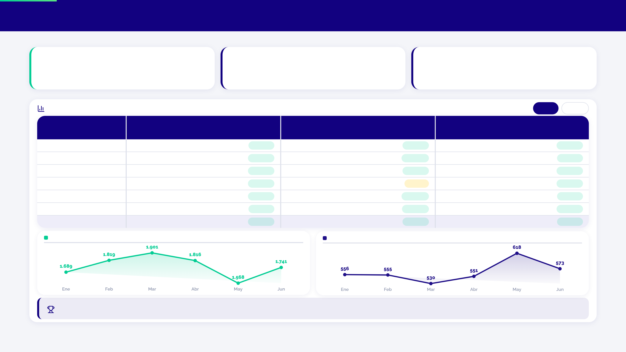
Resultados de Ventas · Primer Semestre 2026
Pólizas liquidadas · Semestre completo
Cuota Protegida
Combo Vida
13.917
10.534
3.383
Cifra oficial liquidación ene–jun
76 % del total
24 % del total
Pólizas vendidas vs. meta
Vanti Xuma
Mes
Asesores
Cuota Protegida (CP)
Combo Vida (VOL)
General
Venta
Meta
Cumplimiento
Venta
Meta
Cumplimiento
Venta
Meta
Cumplimiento
Ene
15
1.689
1.197
141,0 %
556
498
112,0 %
2.245
1.695
132,0 %
Feb
17
1.819
1.197
152,0 %
555
194
286,0 %
2.374
1.391
171,0 %
Mar
18
1.901
1.197
159,0 %
530
371
143,0 %
2.431
1.568
155,0 %
Abr
20
1.816
1.197
152,0 %
551
621
89,0 %
2.367
1.818
130,0 %
May
20
1.568
1.231
127,0 %
618
221
280,0 %
2.186
1.452
151,0 %
Jun
21
1.741
1.231
141,0 %
573
289
198,0 %
2.314
1.520
152,0 %
Total
19
10.534
7.250
145,0 %
3.383
2.194
154,0 %
13.917
9.444
147,0 %
Crecimiento Cuota Protegida
Crecimiento Combo Vida
Vanti: Meta superada al 147 % — 13.917 pólizas vendidas vs 9.444 de meta. CP 10.534 (145 %) · VOL 3.383 (154 %).

Slide 4
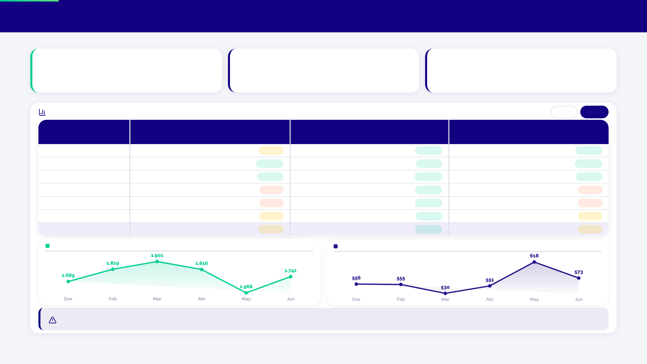
Resultados de Ventas · Primer Semestre 2026
Pólizas liquidadas · Semestre completo
Cuota Protegida
Combo Vida
13.917
10.534
3.383
Cifra oficial liquidación ene–jun
76 % del total
24 % del total
Pólizas vendidas vs. meta
Vanti Xuma
Mes
Asesores
Cuota Protegida (CP)
Combo Vida (VOL)
General
Venta
Meta
Cumplimiento
Venta
Meta
Cumplimiento
Venta
Meta
Cumplimiento
Ene
15
1.689
1.703
99,0 %
556
429
130,0 %
2.245
2.132
105,0 %
Feb
17
1.819
1.670
109,0 %
555
500
111,0 %
2.374
2.170
109,0 %
Mar
18
1.901
1.670
114,0 %
530
500
106,0 %
2.431
2.170
112,0 %
Abr
20
1.816
2.500
73,0 %
551
500
110,0 %
2.367
3.000
79,0 %
May
20
1.568
2.100
75,0 %
618
500
124,0 %
2.186
2.600
84,0 %
Jun
21
1.741
2.000
87,0 %
573
500
115,0 %
2.314
2.500
93,0 %
Total
19
10.534
11.643
90,0 %
3.383
2.929
116,0 %
13.917
14.572
96,0 %
Crecimiento Cuota Protegida
Crecimiento Combo Vida
Xuma: GAAP del 4 % frente a la meta general, equivalente a 655 pólizas no emitidas en el semestre. Cumplimiento general 96 % (CP 90 % · VOL 116 %).

Slide 5
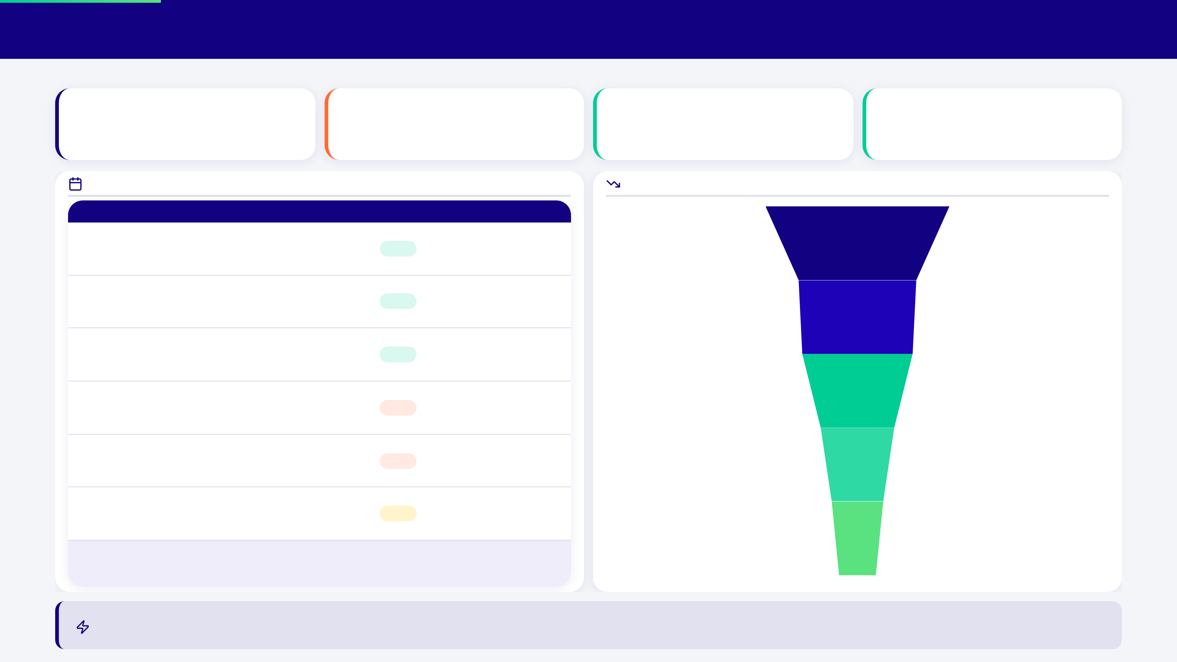
Consolidado de las Bases · 1S 2026
Registros recibidos (ene–jun)
Rechazo promedio
Aptos (gestionables)
Ventas 1S
921.480
60 %
373.112
13.917
Fuente: dashboards Power BI
Solo 40 % apto para gestión
De 921.480 recibidos
1 venta por cada 66 registros recibidos
Volumen y calidad de base por mes
Embudo de la gestión · de la base a la venta (semestre)
Mes
Recibidos
Rechazados
% Rechazo
Aptos
Ventas
Ene
202.777
99.241
49 %
103.536
2.245
Registros recibidos
Base Vanti
921.480
100 % · punto de partida
Feb
96.493
48.185
50 %
48.308
2.374
Aptos para gestión
373.112
40 % del paso anterior
Mar
136.044
60.998
45 %
75.046
2.431
Tras depuración
Abr
154.848
114.123
74 %
40.725
2.367
Gestionados
365.090
98 % del paso anterior
Registros marcados
May
156.200
116.691
75 %
39.509
2.186
Contactados
154.838
42 % del paso anterior
Contacto efectivo
Jun
175.118
109.130
62 %
65.988
2.314
Total
921.480
548.368
60 %
373.112
13.917
Ventas
13.917
9 % del paso anterior
Cifra oficial liquidación
Ancho del embudo en escala visual (no lineal) — los valores y porcentajes son los reales.
Oportunidad identificada : el 78 % del descarte son, registros recibidos anteriormente y el 49 % y clientes con el producto activo es el 29 %

Slide 6
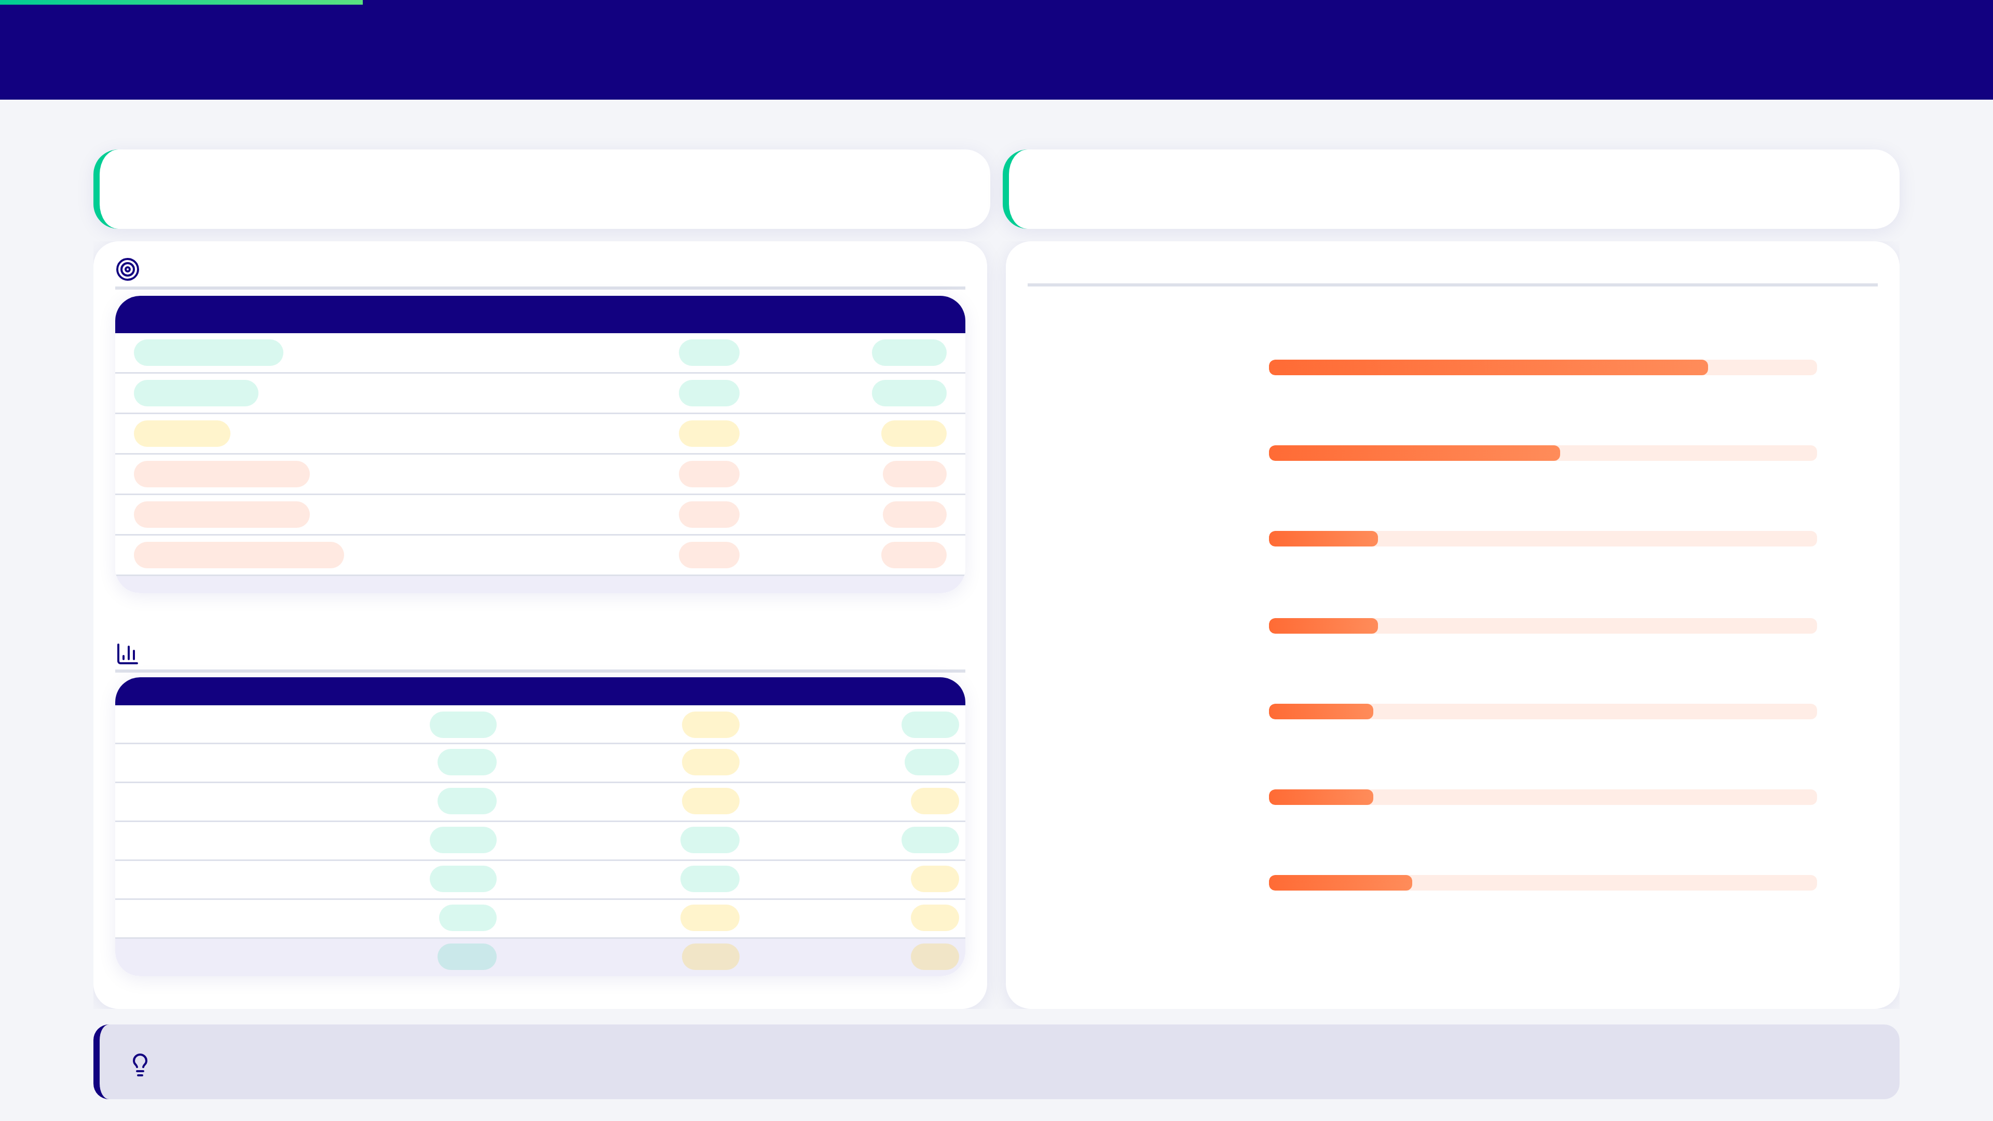
Desempeño por Campaña
Bienvenidas CP
Autogestión
6.912 ventas
26,3 %
50 % de las ventas del semestre · 19,6 % de conversión
Conversión más alta del portafolio · 2,9× el promedio del canal
Rendimiento por campaña (ene–jun)
Tipificación de rechazo (semestre)
Campaña
Base apta
Ventas
Contactab.
Conv./contacto
Bienvenidas CP
44.428
6.912
79 %
19,6 %
Autogestión
4.225
803
73 %
26,3 %
Registro enviado anteriormente
49%
CP Stock
158.941
2.845
52 %
3,6 %
Masiva Voluntarios
119.828
324
19 %
1,5 %
Producto ya activo (CP / MS)
29%
CP Clientes Satisf.*
35.228
79
19 %
1,2 %
Volunt. Cancelaciones*
1.065
53 %
0,7 %
Dirección repetida/errónea
4%
Total
373.112
10.967
41 %
7,4 %
* Campañas puntuales solo de enero (no recurrentes). Base apta = registros que quedaron tras la depuración; el total (373.112) es la cifra oficial del semestre e incluye Microseguro.
Contrato / cédula repetida
4%
Tipificación de aptos por mes
Mes
Aptos
Gestión
% Gest.
Contacto
% Ctto.
Ventas
% Conv.
Ene
103.536
103.531
100%
22.402
22%
2.245
10%
Supera edad
3%
Feb
48.308
47.997
99%
21.171
44%
2.374
11%
Mar
75.046
71.926
96%
32.546
45%
2.431
7%
Teléfono errado
3%
Abr
40.725
40.682
100%
24.520
60%
2.367
10%
May
39.509
39.504
100%
25.647
65%
2.186
9%
Otros
8%
Jun
65.988
61.450
93%
28.552
46%
2.314
8%
Total
373.112
365.090
98%
154.838
42%
13.917
9%
Cada mes: aptos → gestión → contacto → ventas
548.368 registros descartados (60 % de la base recibida). El detalle mensual del rechazo está en la slide anterior (Consolidado de las Bases).
¿Por qué la gestión no llega al 100 %? El semestre cerró en 97,9 %: la base de junio no llegó a tiempo — ingresó sobre el cierre del mes y ~8.000 registros quedaron sin tiempo de marcación.

Slide 7
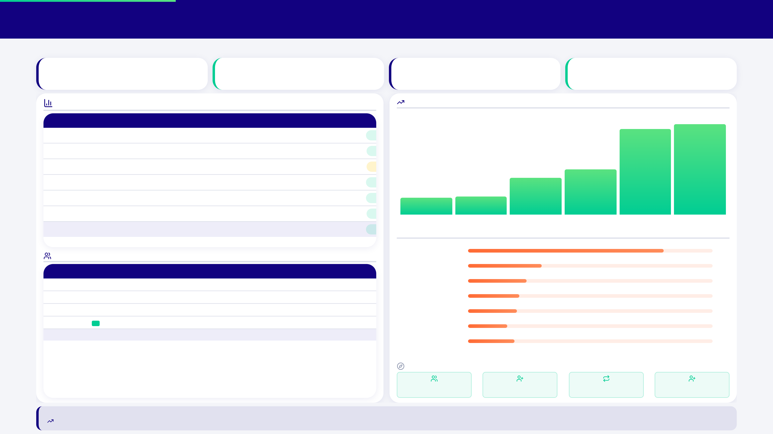
Campaña Autogestión · Histórico y Análisis
Registros (1S)
Ventas (1S)
Rechazo promedio
Vs. promedio general del canal
11.685
803
63,8 %
3.2×
Solicitudes de financiación autogestionada
26,3 % sobre contactados
7.460 registros descartados
Convierte 3.2 veces mejor
Histórico mensual
Crecimiento mensual de ventas
Mes
Registros
Rechazo
% Rech.
Aptos
Ventas
Contactab.
Conversión
218
287
+90%
+32%
Ene
294
121
41,2 %
173
43
80,9 %
30,7 %
Feb
406
235
57,9 %
171
45
81,3 %
32,4 %
Mar
1.864
1.189
63,8 %
675
95
76,3 %
18,4 %
115
95
+21%
Abr
1.950
1.137
58,3 %
813
115
71,0 %
20,4 %
+111%
May
2.203
1.331
60,4 %
872
218
75,8 %
33,0 %
43
45
+5%
Jun
4.968
3.447
69,4 %
1.521
287
68,4 %
27,6 %
Total
11.685
7.460
63,8 %
4.225
803
72,4 %
26,3 %
Ene
Feb
Mar
Abr
May
Jun
¿Por qué se descartaron? (tipificación rechazos)
Ventas Autogestión por asesor
Cuota Protegida Activa
62.3%
Asesor
Ene
Feb
Mar
Abr
May
Jun
Total
Registro Recibido Anteriormente
14.2%
Jesús D. Cortés
13
36
101
97
255
Contrato Repetido
8.2%
Melissa P. Orozco
18
58
74
165
Registro Enviado Anteriormente
6.2%
Luisa L. Percy
18
45
64
138
Localidad Errónea
4.6%
Joelis J. Barros 4ª
31
47
Microseguro Activo
1.1%
Total 4 asesores
14
15
31
75
204
266
605
Otros (<1% c/u)
3.4%
63,8 % de la base total · 7.460 registros descartados
Qué cambió en la gestión
Ene–Feb
Mar
Abr–May
Jun
Sin focalizar
Foco: 3 asesores
Sobremarcación OCM
+1 asesor (4)
La estrategia de cabinas dedicadas logró una tasa de crecimiento de (+553%)

Slide 8
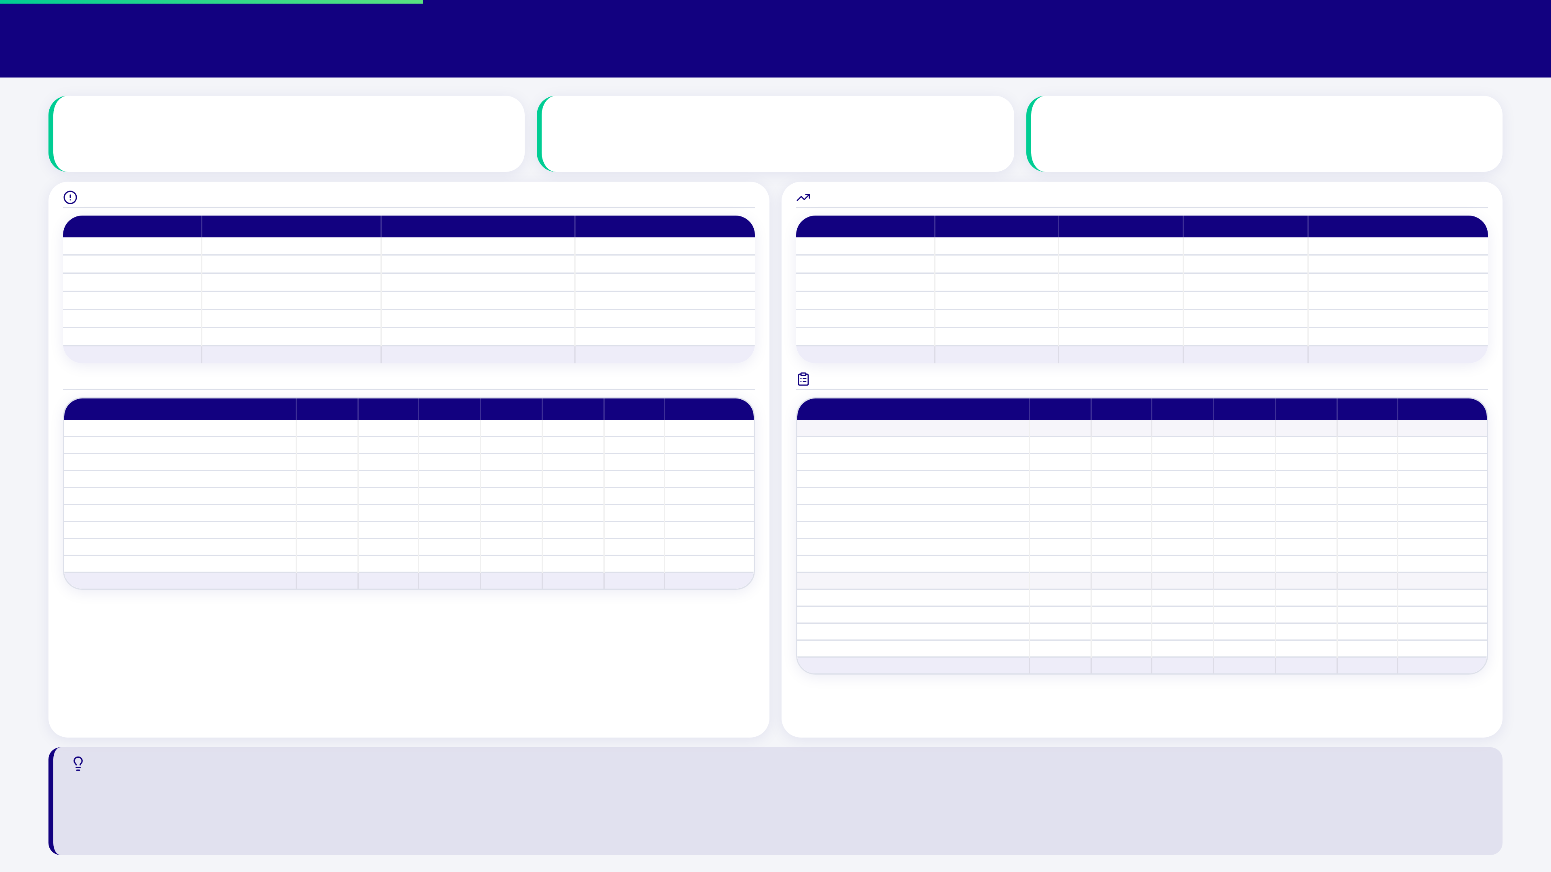
Detalle Operativo · Campaña Bienvenidas CP
CONTACTABILIDAD PROMEDIO
VENTAS TOTALES
CONVERSIÓN PROMEDIO
79 %
7.715
20,1 %
Líder en contactabilidad del canal
Motor de ventas del canal
Alta efectividad comercial sobre contacto
1. Calidad de Base y Descarte Mensual
3. Insumo Apto, Contacto y Ventas
Mes
Recibidos
Rechazados
% Rechazo
Mes
Aptos
Contactab.
Ventas
Conv. / Ctto.
Enero
14.772
8.485
57,4 %
Enero
6.287
81,5 %
1.251
23,8 %
Febrero
19.573
11.134
56,9 %
Febrero
8.439
79,1 %
1.480
21,7 %
Marzo
21.419
13.486
63,0 %
Marzo
7.933
78,5 %
1.265
18,7 %
Abril
19.096
10.792
56,5 %
Abril
8.304
75,6 %
1.180
17,2 %
Mayo
20.067
13.166
65,6 %
Mayo
6.901
82,3 %
1.286
20,1 %
Junio
19.767
13.203
66,8 %
Junio
6.564
77,9 %
1.253
19,9 %
Total
114.694
70.266
61,3 %
Total
44.428
79,0 %
7.715
22,0 %
2. Motivos de Descarte por Mes
4. Tipificación de Leads Aptos por Mes
Motivo
Ene
Feb
Mar
Abr
May
Jun
Total
Tipificación
Ene
Feb
Mar
Abr
May
Jun
Total
Cuota Protegida Activa
4.318
5.666
6.863
5.492
6.700
6.719
35.758
CONTACTO EFECTIVO
81,5 %
79,1 %
78,5 %
75,6 %
82,3 %
77,9 %
79,0 %
Contrato Repetido
1.541
2.022
2.448
1.960
2.391
2.398
12.760
Venta exitosa
19,9 %
17,5 %
15,9 %
14,2 %
18,6 %
19,1 %
15,9 %
Registro Enviado Anteriormente
849
1.113
1.349
1.079
1.317
1.320
7.027
No interesado por el producto
31,6 %
30,7 %
30,4 %
29,3 %
31,9 %
30,2 %
30,6 %
Microseguro Activo
714
937
1.135
909
1.109
1.112
5.916
Cuelga la llamada
10,3 %
10,0 %
9,9 %
9,5 %
10,4 %
9,8 %
10,0 %
Registro Recibido Anteriormente
558
733
888
710
866
869
4.624
Agendado / llamada posterior
6,3 %
6,1 %
6,0 %
5,8 %
6,3 %
6,0 %
6,1 %
Registro con Localidad Errónea
231
303
367
294
358
359
1.912
No es responsable del pago
5,3 %
5,2 %
5,1 %
5,0 %
5,4 %
5,1 %
5,2 %
Cédula/Teléfono Repetido
129
170
206
164
200
201
1.070
Datos errados / experiencia
3,9 %
3,8 %
3,8 %
3,7 %
4,0 %
3,8 %
3,8 %
Excede límite de edad (>80 años)
51
67
79
65
79
79
420
No interesado por el precio
2,6 %
2,5 %
2,5 %
2,4 %
2,6 %
2,5 %
2,5 %
Otros motivos menores
94
123
150
120
146
146
779
Otros motivos menores
5,1 %
5,0 %
4,9 %
4,8 %
5,2 %
4,9 %
5,0 %
Total
8.485
11.134
13.486
10.792
13.166
13.203
70.266
NO CONTACTO
18,5 %
20,9 %
21,5 %
24,4 %
17,7 %
22,1 %
21,0 %
Contestador automático
12,1 %
13,7 %
14,1 %
16,0 %
11,6 %
14,5 %
13,8 %
No contesta
4,4 %
5,0 %
5,1 %
5,8 %
4,2 %
5,3 %
5,0 %
Teléfono apagado / fuera de servicio
1,9 %
2,1 %
2,2 %
2,5 %
1,8 %
2,2 %
2,1 %
Otros no contacto
0,1 %
0,1 %
0,1 %
0,1 %
0,1 %
0,1 %
0,1 %
Total gestionado
100 %
100 %
100 %
100 %
100 %
100 %
100 %
Observaciones Clave de la Base:
Esta base tiene la mayor contactabilidad del canal (79,0 % Semestre) y una efectividad sobresaliente.
El descarte principal es Cuota Protegida Activa (50,9 %), lo que indica que el 1S se depuró correctamente contra clientes vigentes antes de lanzar el marcador.
Registros enviados anteriormente: cada vez hay menos clientes nuevos en la base — hay mucho cliente que ya gestionamos en algún momento (los re-envíos suman el 16,6 % del descarte).
Venta Exitosa representa el 15,9 % de la gestión de leads aptos, convirtiéndose en el motor de ventas del canal.

Slide 9
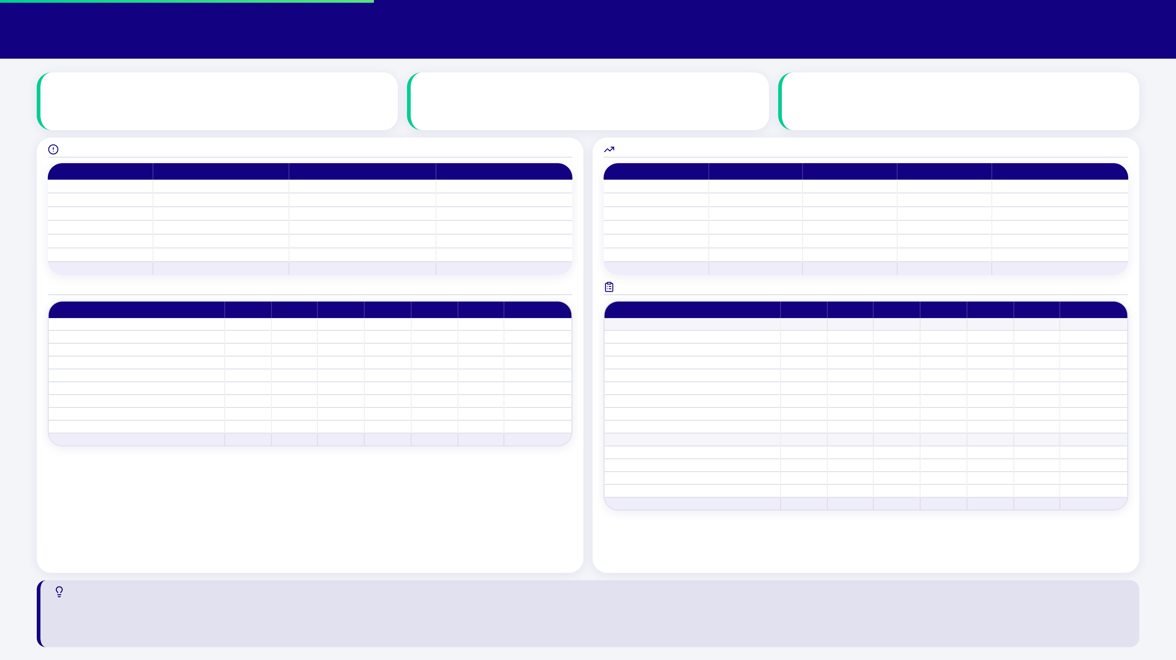
Detalle Operativo · Campaña CP Stock
VOLUMEN DE REGISTROS
VENTAS CONSOLIDADAS
CONVERSIÓN PROMEDIO
420.641
2.845
3,6 %
Base de mayor dimensionamiento
Segundo mayor aportante de ventas
Sobre contacto (4,6 % sobre contacto apto)
1. Calidad de Base y Descarte Mensual
3. Insumo Apto, Contacto y Ventas
Mes
Recibidos
Rechazados
% Rechazo
Mes
Aptos
Contactab.
Ventas
Conv. / Ctto.
Enero
20.864
12.781
61,3 %
Enero
8.083
51,1 %
322
7,8 %
Febrero
50.266
25.419
50,6 %
Febrero
24.847
36,8 %
441
4,8 %
Marzo
69.741
41.761
59,9 %
Marzo
27.980
59,2 %
626
3,8 %
Abril
82.833
53.460
64,5 %
Abril
29.373
56,4 %
77
0,5 %
Mayo
82.833
53.460
64,5 %
Mayo
29.373
59,3 %
750
4,3 %
Junio
114.104
74.819
65,6 %
Junio
39.285
46,2 %
629
3,9 %
Total
420.641
261.700
62,2 %
Total
158.941
51,6 %
2.845
3,5 %
2. Motivos de Descarte por Mes
4. Tipificación de Leads Aptos por Mes
Motivo
Ene
Feb
Mar
Abr
May
Jun
Total
Tipificación
Ene
Feb
Mar
Abr
May
Jun
Total
Registro Enviado Anteriormente
4.699
9.346
15.354
19.655
19.655
27.509
96.218
CONTACTO EFECTIVO
51,1 %
36,8 %
59,2 %
56,4 %
59,3 %
46,2 %
51,7 %
Cuota Protegida Activa
4.173
8.300
13.637
17.457
17.457
24.431
85.455
Venta exitosa
4,0 %
1,8 %
2,2 %
0,3 %
2,6 %
1,6 %
1,8 %
Registro Recibido Anteriormente
1.028
2.044
3.359
4.299
4.299
6.018
21.047
No interesado por el producto
19,1 %
13,8 %
22,2 %
21,1 %
22,2 %
17,3 %
19,4 %
Dirección Repetida
954
1.897
3.117
3.990
3.990
5.585
19.533
Cuelga la llamada
11,0 %
7,9 %
12,7 %
12,1 %
12,7 %
9,9 %
11,1 %
Microseguro Activo
666
1.325
2.176
2.786
2.786
3.898
13.637
No es responsable del pago
4,5 %
3,2 %
5,2 %
4,9 %
5,2 %
4,0 %
4,5 %
Teléfono Repetido
345
686
1.126
1.442
1.442
2.018
7.059
Datos errados / experiencia
5,3 %
3,8 %
6,1 %
5,8 %
6,1 %
4,8 %
5,4 %
Cédula Repetida
247
491
806
1.032
1.032
1.445
5.053
No interesado por el precio
2,7 %
1,9 %
3,1 %
2,9 %
3,1 %
2,4 %
2,7 %
Excede límite de edad (>80 años)
222
441
725
928
928
1.300
4.544
Agendado / llamada posterior
2,1 %
1,5 %
2,5 %
2,4 %
2,5 %
1,9 %
2,2 %
Otros motivos menores
447
889
1.461
1.870
1.870
2.617
9.154
Otros motivos menores
4,6 %
3,3 %
5,3 %
5,1 %
5,3 %
4,1 %
4,6 %
Total
12.781
25.419
41.761
53.460
53.460
74.819
261.700
NO CONTACTO
48,9 %
63,2 %
40,8 %
43,6 %
40,7 %
53,8 %
48,3 %
Contestador automático
39,1 %
50,5 %
32,6 %
34,9 %
32,5 %
43,0 %
38,6 %
No contesta
6,8 %
8,7 %
5,6 %
6,0 %
5,6 %
7,4 %
6,7 %
Teléfono apagado / fuera de servicio
2,8 %
3,6 %
2,3 %
2,5 %
2,3 %
3,1 %
2,8 %
Otros no contacto
0,3 %
0,3 %
0,2 %
0,2 %
0,2 %
0,3 %
0,2 %
Total gestionado
100 %
100 %
100 %
100 %
100 %
100 %
100 %
Observaciones Clave de la Base:
CP Stock es la base de mayor volumen (420.641 registros recibidos) en el semestre.
El descarte estructural de Registro Enviado Anteriormente (36,8 %) y Cuota Activa (32,7 %) suma el 69,5 % del rechazo, confirmando el agotamiento de la base.
El no contacto es muy alto (48,3 %), impulsado por contestadores automáticos (38,6 %), lo que exige depuración telefónica en 2S.

Slide 10
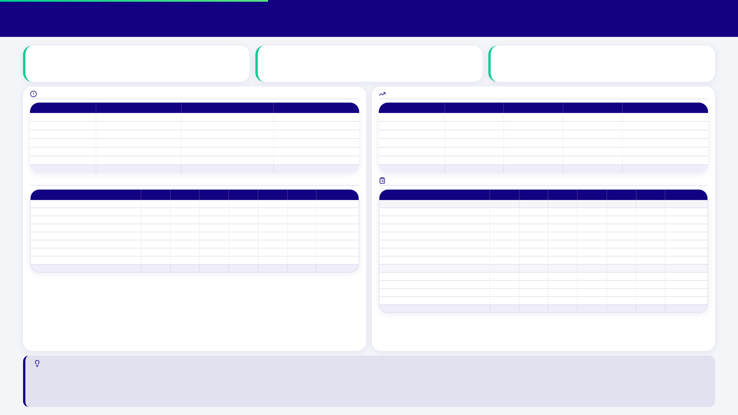
Detalle Operativo · Campaña Masiva Voluntarios
INSUMO APTO TOTAL
EFECTIVIDAD EN JUNIO
VENTAS CONSEGUIDAS
119.828
3,1 %
324
Base masiva para gestión del marcador
Importante repunte tras actualización de base
Aporte incremental constante
1. Calidad de Base y Descarte Mensual
3. Insumo Apto, Contacto y Ventas
Mes
Recibidos
Rechazados
% Rechazo
Mes
Aptos
Contactab.
Ventas
Conv. / Ctto.
Enero
55.557
4.225
7,6 %
Enero
51.332
9,2 %
31
0,7 %
Febrero
24.673
11.397
46,2 %
Febrero
13.276
30,0 %
123
3,2 %
Marzo
41.873
4.562
10,9 %
Marzo
37.311
24,5 %
22
0,3 %
Abril
49.232
48.734
99,0 %
Abril
498
42,6 %
0,0 %
Mayo
49.232
48.734
99,0 %
Mayo
498
43,2 %
2,3 %
Junio
34.574
17.661
51,1 %
Junio
16.913
27,7 %
143
3,1 %
Total
255.141
135.313
53,0 %
Total
119.828
19,2 %
324
1,4 %
2. Motivos de Descarte por Mes
4. Tipificación de Leads Aptos por Mes
Motivo
Ene
Feb
Mar
Abr
May
Jun
Total
Tipificación
Ene
Feb
Mar
Abr
May
Jun
Total
Registro Enviado Anteriormente
3.237
8.732
3.495
37.342
37.340
13.532
103.678
CONTACTO EFECTIVO
9,2 %
30,0 %
24,5 %
42,6 %
43,2 %
27,7 %
18,9 %
Registro Recibido Anteriormente
352
948
380
4.055
4.056
1.470
11.261
Venta exitosa
0,1 %
0,9 %
0,1 %
0,0 %
1,0 %
0,8 %
0,3 %
Supera edad para Microseguro (69 años)
186
501
201
2.142
2.142
776
5.948
No interesado por el producto
3,4 %
11,1 %
9,1 %
15,7 %
16,0 %
10,2 %
7,0 %
Excede límite de edad (>69 años)
140
379
152
1.618
1.619
587
4.495
Cuelga la llamada
2,1 %
6,9 %
5,7 %
9,9 %
10,0 %
6,4 %
4,4 %
Seguro Voluntario Activo
73
196
79
839
839
304
2.330
No es responsable del pago
0,9 %
3,0 %
2,4 %
4,3 %
4,3 %
2,8 %
1,9 %
Teléfono Vacío
67
181
72
772
773
280
2.145
No interesado por el precio / datos
1,5 %
4,7 %
3,9 %
6,7 %
6,8 %
4,4 %
3,0 %
Microseguro Activo
29
78
31
332
332
120
922
Agendado / llamada posterior
0,3 %
1,0 %
0,8 %
1,4 %
1,4 %
0,9 %
0,6 %
Otros motivos menores
142
382
153
1.632
1.633
592
4.534
Otros motivos menores
0,9 %
2,8 %
2,3 %
4,0 %
4,0 %
2,6 %
1,8 %
Total
4.225
11.397
4.562
48.734
48.734
17.661
135.313
NO CONTACTO
90,8 %
70,0 %
75,5 %
57,4 %
56,8 %
72,3 %
81,1 %
Contestador automático
88,1 %
67,9 %
73,2 %
55,7 %
55,1 %
70,1 %
78,6 %
No contesta
1,9 %
1,4 %
1,6 %
1,2 %
1,2 %
1,5 %
1,7 %
Teléfono apagado / fuera de servicio
0,6 %
0,5 %
0,5 %
0,4 %
0,4 %
0,5 %
0,6 %
Otros no contacto
0,2 %
0,2 %
0,2 %
0,2 %
0,2 %
0,2 %
0,2 %
Total gestionado
100 %
100 %
100 %
100 %
100 %
100 %
100 %
Observaciones Clave de la Base:
Menor oportunidad de conversión.
Densa y baja contactabilidad.
Febrero: Cabinas exclusivas, actualmente no se encuentran activas.
Junio: A corte, la base presenta un saludable porcentaje de conversión cercano al 5 %, impulsado principalmente por la calidad de los registros y la integridad de la información suministrada en la base de datos.

Slide 11
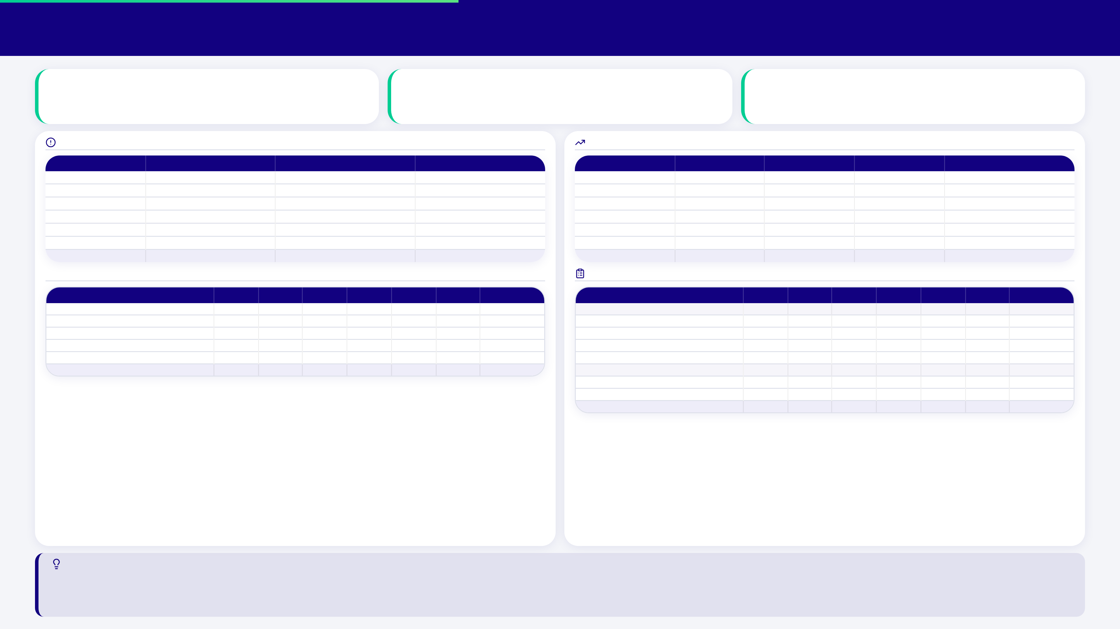
Detalle Operativo · Campaña CP Clientes Satisfechos
CONTACTO EFECTIVO EN ENERO
VENTAS INCREMENTALES
LEADS APTOS GENERADOS
18,6 %
79
35.228
Interacción ágil con clientes históricos
Aporte táctico masivo al inicio del año
Base focalizada y depurada de forma express
1. Calidad de Base y Descarte Mensual
3. Insumo Apto, Contacto y Ventas
Mes
Recibidos
Rechazados
% Rechazo
Mes
Aptos
Contactab.
Ventas
Conv. / Ctto.
Enero
108.659
73.431
67,6 %
Enero
35.228
18,6 %
79
1,2 %
Febrero
Febrero
Marzo
Marzo
Abril
Abril
Mayo
Mayo
Junio
Junio
Total
108.659
73.431
67,6 %
Total
35.228
18,6 %
79
1,2 %
2. Motivos de Descarte por Mes
4. Tipificación de Leads Aptos por Mes
Motivo
Ene
Feb
Mar
Abr
May
Jun
Total
Tipificación
Ene
Feb
Mar
Abr
May
Jun
Total
Registro Enviado Anteriormente
43.210
43.210
CONTACTO EFECTIVO
18,6 %
18,6 %
Cuota Protegida Activa / Producto Activo
22.105
22.105
Venta exitosa
0,2 %
0,2 %
Teléfono Errado / Sin Teléfono
4.120
4.120
No interesado por el producto
9,1 %
9,1 %
NIT de empresa / No apto
2.980
2.980
Cuelga la llamada / experiencia
5,3 %
5,2 %
Otros motivos menores
1.016
1.016
Otros motivos menores
4,0 %
4,0 %
Total
73.431
73.431
NO CONTACTO
81,4 %
81,4 %
Contestador automático
62,7 %
62,7 %
No contesta / apagado
18,7 %
18,7 %
Total gestionado
100 %
100 %
Observaciones Clave de la Base:
Esta base sólo estuvo activa en enero de 2026 (campaña táctica sobre base histórica de clientes satisfechos).
Mostró un descarte muy alto (67,58 %) y una bajísima efectividad sobre contacto (1,21 %), lo que justifica que se haya pausado a partir de febrero.
El contestador fue el gran bloqueador en enero, consumiendo el 62,7 % de los registros aptos gestionados.

Slide 12
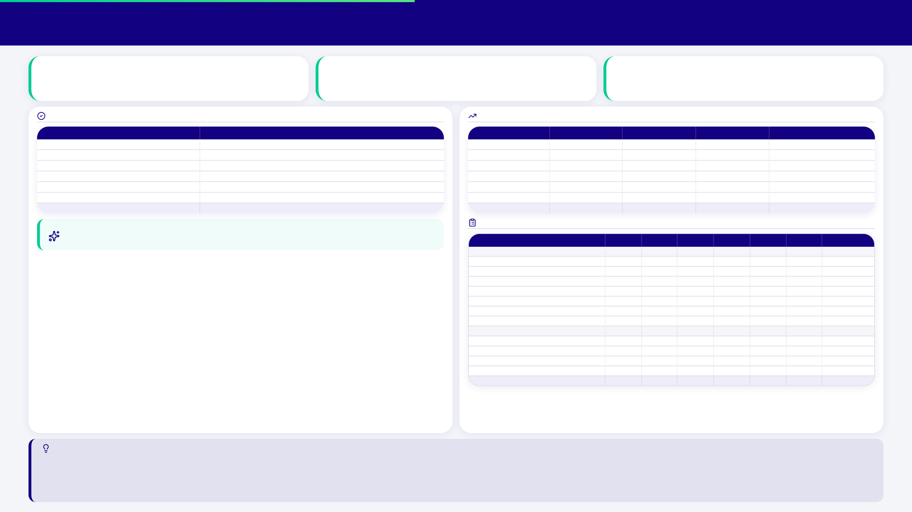
Detalle Operativo · Campaña Microseguro
CONTACTABILIDAD PROMEDIO
CONVERSIÓN PROMEDIO
VENTAS CONSOLIDADAS
78,9 %
17,7 %
1.309
Excelente respuesta de llamada y atención
Alta tasa de efectividad comercial en portafolio
Campaña estable y altamente rentable
1. Insumo Recibido por Mes
3. Insumo Apto, Contacto y Ventas
Mes
Registros recibidos
Mes
Aptos
Contactab.
Ventas
Conv. / Ctto.
Enero
1.368
Enero
1.368
87,9 %
264
22,0 %
Febrero
1.575
Febrero
1.575
85,2 %
254
19,0 %
Marzo
1.147
Marzo
1.147
78,9 %
158
17,5 %
Abril
1.737
Abril
1.737
50,0 %
135
15,6 %
Mayo
1.865
Mayo
1.865
86,8 %
287
17,8 %
Junio
1.705
Junio
1.705
86,7 %
211
14,3 %
Total
9.397
Total
9.397
78,9 %
1.309
17,7 %
Base sin descarte: el insumo se fabrica directamente desde Xuma con registros ya validados, por lo que el 100 % de la base recibida es apta para gestión — no existe rechazo en esta campaña.
4. Tipificación de Leads Aptos por Mes
Tipificación
Ene
Feb
Mar
Abr
May
Jun
Total
CONTACTO EFECTIVO
87,9 %
85,2 %
78,9 %
50,0 %
86,8 %
86,7 %
78,9 %
Venta exitosa
19,3 %
16,1 %
13,8 %
7,8 %
15,4 %
12,4 %
14,0 %
No interesado por el producto
29,5 %
28,6 %
26,4 %
16,8 %
29,1 %
29,1 %
26,4 %
Cuelga la llamada
11,2 %
10,8 %
10,0 %
6,3 %
11,0 %
11,0 %
10,0 %
No cumple requisito de edad (>69 años)
8,9 %
8,6 %
8,0 %
5,0 %
8,8 %
8,7 %
8,0 %
Agendado / llamada posterior
6,0 %
5,8 %
5,4 %
3,4 %
5,9 %
5,9 %
5,4 %
No es responsable del pago
4,6 %
4,4 %
4,1 %
2,6 %
4,5 %
4,5 %
4,1 %
Otros motivos menores
12,3 %
11,9 %
11,0 %
7,0 %
12,1 %
12,1 %
11,0 %
NO CONTACTO
12,1 %
14,8 %
21,1 %
50,0 %
13,2 %
13,3 %
21,1 %
Contestador automático
7,6 %
9,3 %
13,3 %
31,5 %
8,3 %
8,4 %
13,3 %
No contesta
3,4 %
4,2 %
5,9 %
14,0 %
3,7 %
3,7 %
5,9 %
Teléfono apagado / fuera de servicio
1,0 %
1,2 %
1,7 %
4,1 %
1,1 %
1,1 %
1,7 %
Otros no contacto
0,1 %
0,1 %
0,2 %
0,4 %
0,1 %
0,1 %
0,2 %
Total gestionado
100 %
100 %
100 %
100 %
100 %
100 %
100 %
Observaciones Clave de la Base:
Fabricación desde Xuma.
Mayor oportunidad de venta.
Alto porcentaje de contactabilidad = mayor efectividad.
Base soporte efectiva para Masiva Voluntarios.

Slide 13
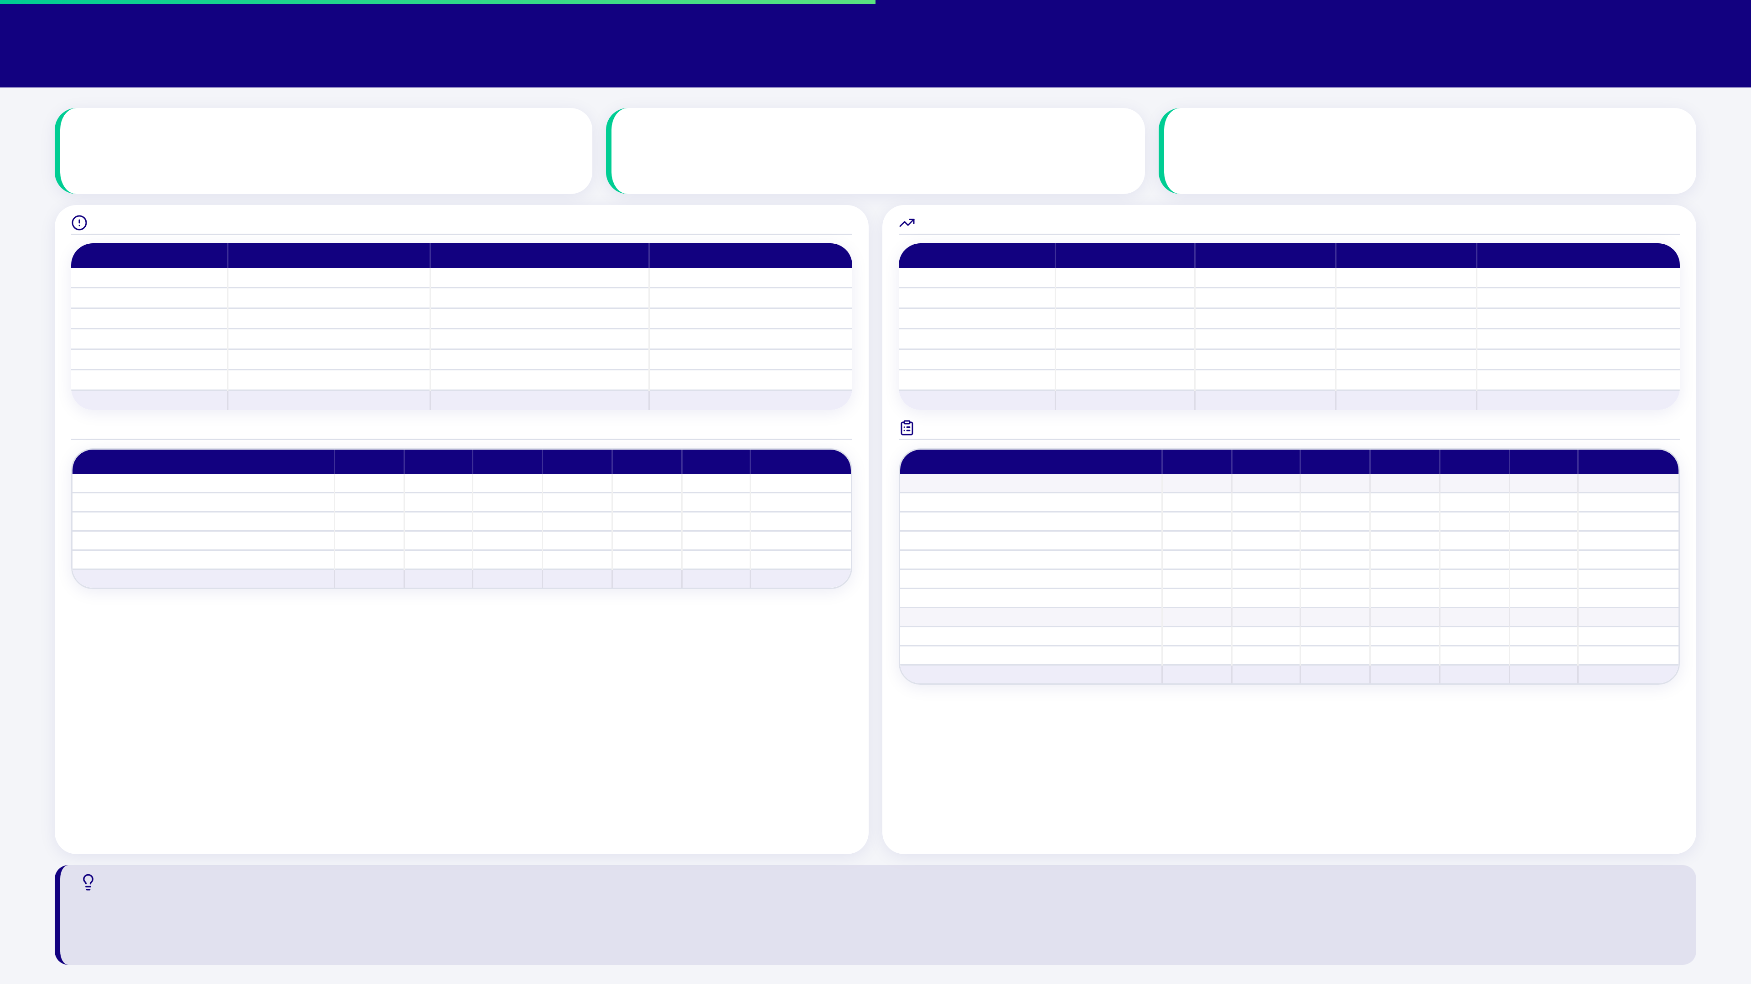
Detalle Operativo · Campaña Voluntarios Cancelaciones
CONTACTABILIDAD INICIAL
LEADS APTOS GESTIONADOS
VENTAS GENERADAS
53,0 %
1.065
Buen nivel de interacción telefónica express
Base focalizada en cancelaciones previas
Aporte de campaña piloto express
1. Calidad de Base y Descarte Mensual
3. Insumo Apto, Contacto y Ventas
Mes
Recibidos
Rechazados
% Rechazo
Mes
Aptos
Contactab.
Ventas
Conv. / Ctto.
Enero
1.263
198
15,7 %
Enero
1.065
53,0 %
0,7 %
Febrero
Febrero
Marzo
Marzo
Abril
Abril
Mayo
Mayo
Junio
Junio
Total
1.263
198
15,7 %
Total
1.065
53,0 %
0,7 %
2. Motivos de Descarte por Mes
4. Tipificación de Leads Aptos por Mes
Motivo
Ene
Feb
Mar
Abr
May
Jun
Total
Tipificación
Ene
Feb
Mar
Abr
May
Jun
Total
Microseguro Activo
67
67
CONTACTO EFECTIVO
53,0 %
53,0 %
NIT de empresa
66
66
Venta exitosa
0,4 %
0,4 %
Registro Enviado Anteriormente
58
58
No interesado por el producto
13,4 %
13,4 %
Cédula Errada
Datos errados / experiencia
17,7 %
17,7 %
Nombre Vacío
Cuelga la llamada
8,5 %
8,5 %
Total
198
198
No es responsable del pago
6,4 %
6,4 %
Otros motivos menores
6,7 %
6,7 %
NO CONTACTO
47,0 %
47,0 %
Contestador automático
42,7 %
42,7 %
No contesta / apagado
4,3 %
4,3 %
Total gestionado
100 %
100 %
Observaciones Clave de la Base:
Esta base sólo estuvo activa en enero de 2026 (campaña táctica sobre solicitudes de cancelaciones previas).
Mostró una efectividad extremadamente baja (4 ventas totales, 0,38 % del apto), lo que sustentó su suspensión inmediata.
El descarte principal se concentró en Microseguro Activo (33,8 %) y NIT de Empresa (33,3 %).

Slide 14
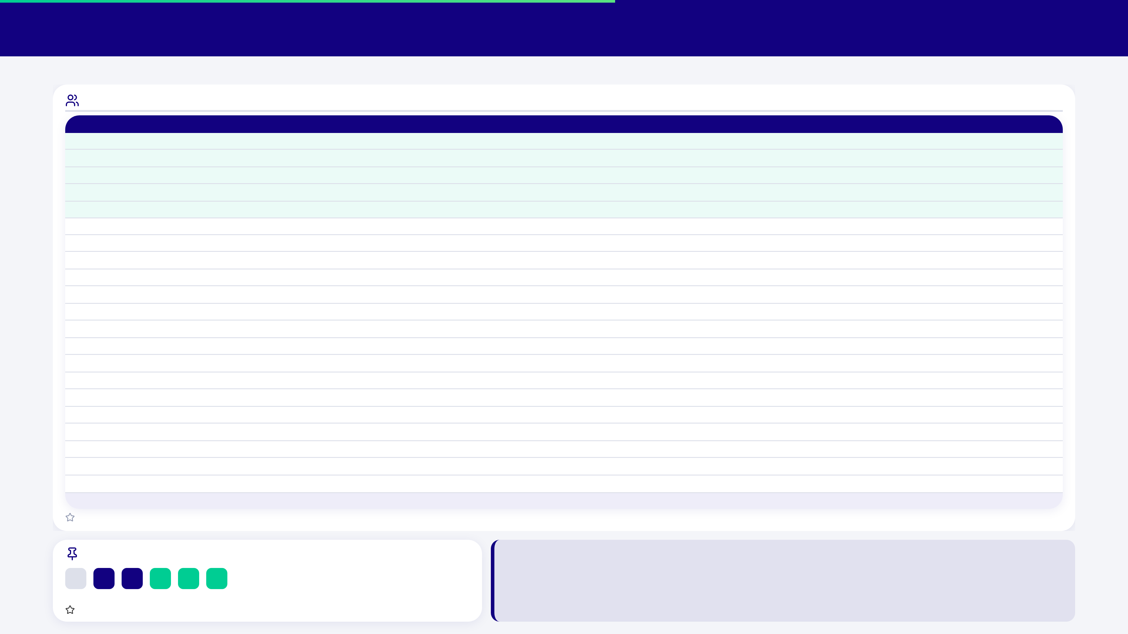
Desempeño del Equipo · Top Asesores
Equipo activo a junio (21 asesores) · histórico ene–jun
Asesor
Ene
Feb
Mar
Abr
May
Jun
Total
⭐ JesúS David CortéS Ortega
205
234
208
197
210
222
1.276
⭐ Melissa Paola Orozco Jinete
144
195
189
157
161
175
1.021
⭐ Luisa L. Percy Jaraba
155
175
178
147
144
153
952
⭐ Dayana D. Guerrero HernáNdez
151
188
169
148
144
135
935
⭐ Anderson Monterrosa Castilla
167
149
169
146
149
145
925
Joelis J. Barros B.
154
180
168
136
81
167
886
Yulieth Pacheco
163
176
149
145
123
129
885
Alan José HernáNdez Loaiza
163
137
152
141
140
132
865
Santiago Elí CháVez Carmona
136
136
156
138
140
123
829
10
Julithza Milagros Padilla MejíA
138
140
148
143
119
81
769
11
Nohelia H. Salas Monterrosa
131
142
142
141
100
76
732
12
Isabella SofíA Rueda Caserta
135
129
27
135
99
122
647
13
Laura L. Herrera Palomino
140
149
147
85
78
34
633
14
Valentina Orozco
127
142
20
139
99
95
622
15
Rhoymar HernáNdez AlbarráN
39
157
140
129
137
602
16
CéSar Barrera PáJaro
33
134
75
104
105
451
17
Jean J. GuzmáN
101
119
220
18
Yannecce MejíA GóMez
19
45
76
140
19
Karina Yisell Marquez Hernandez
54
54
20
Ruddy Olmos Simanca
18
13
34
21
Rosalinda Rivera Senior
21
21
Total
2.109
2.344
2.313
2.235
2.184
2.314
13.499
Top 5
Lectura del equipo · asesores activos por mes
Un equipo que rinde: el equipo creció de 15 a 21 asesores (+40 %), pero la productividad media bajó de 150 a 110 pólizas/asesor. El top 5 concentra el 37 % de las ventas (4.279 pólizas): el reto del 2S no es sumar gente, es nivelar al resto hacia ese estándar.
15
17
18
20
20
21
Ene
Feb
Mar
Abr
May
Jun
El top 5 aporta 4.279 pólizas (37 %) del semestre.

Slide 15
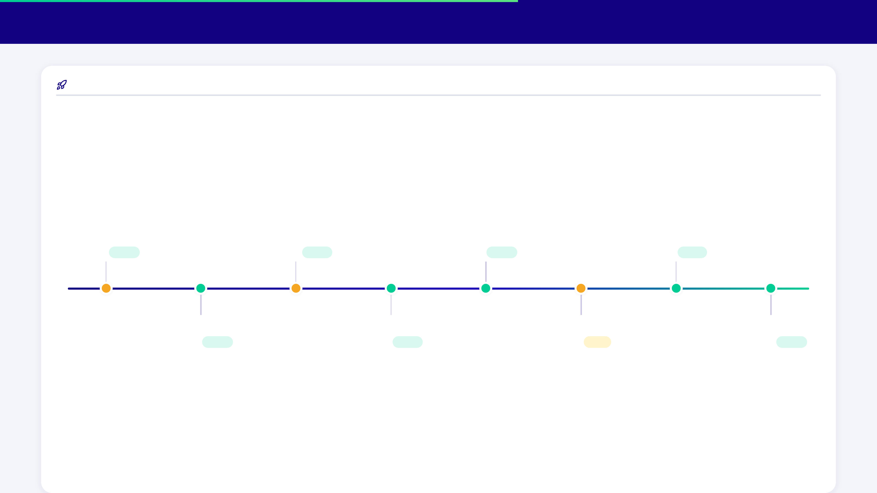
Iniciativas Comerciales · 1S 2026
Lo ejecutado en el 1S
10.509 ventas en 8 iniciativas · 3 Vanti · 5 Xuma
Enero · Vanti
Mar–Abr · Vanti
Abril · Xuma
Mayo · Xuma
Semanas Ganadoras
La Gran Jugada
Feria Vanti
Feria Vanti
1.292 / 950 136 %
4.798 / 4.200 114 %
517 / 500 103 %
556 / 500 111 %
Febrero · Xuma
Abril · Xuma
Mayo · Vanti
Junio · Xuma
Semana Burger
Semana Burger
Acelerador Mayo
Feria Mundialista
659 / 600 110 %
607 / 600 101 %
560 / 650 86 %
1.520 / 1.200 127 %

Slide 16
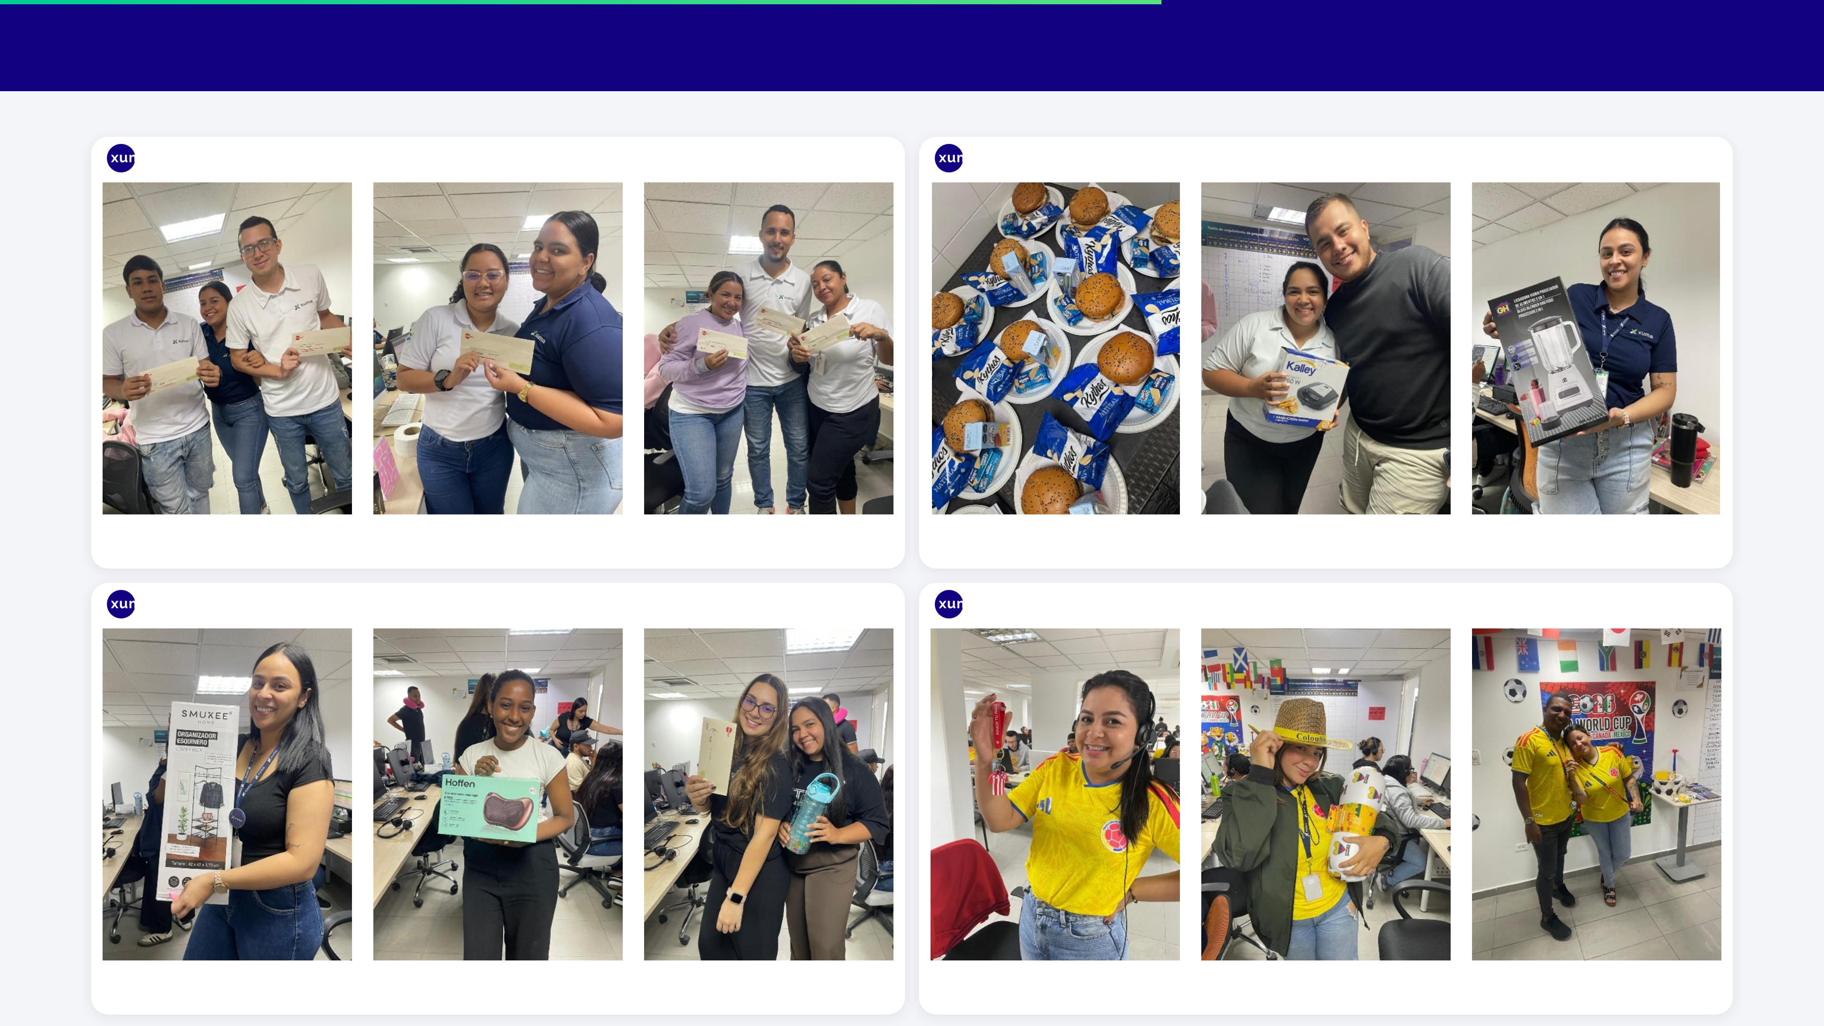
Evidencias · Iniciativas Ejecutadas 1S 2026
xuma_televentas
•••
xuma_televentas
•••
Semanas Ganadoras · Enero 2026
Semana Burger & Feria Vanti · Abril 2026
❤️ 💬 ✈️
❤️ 💬 ✈️
xuma_televentas 1.292 ventas logradas #SemanasGanadoras
xuma_televentas 1.266 ventas logradas #SemanaBurger
xuma_televentas
•••
xuma_televentas
•••
Feria Vanti · Mayo 2026
Feria Mundialista · Junio 2026
❤️ 💬 ✈️
❤️ 💬 ✈️
xuma_televentas Parte de La Gran Jugada · 114% meta #FeriaVanti
xuma_televentas 1.520 ventas en dos semanas #FeriaMundialista

Slide 17
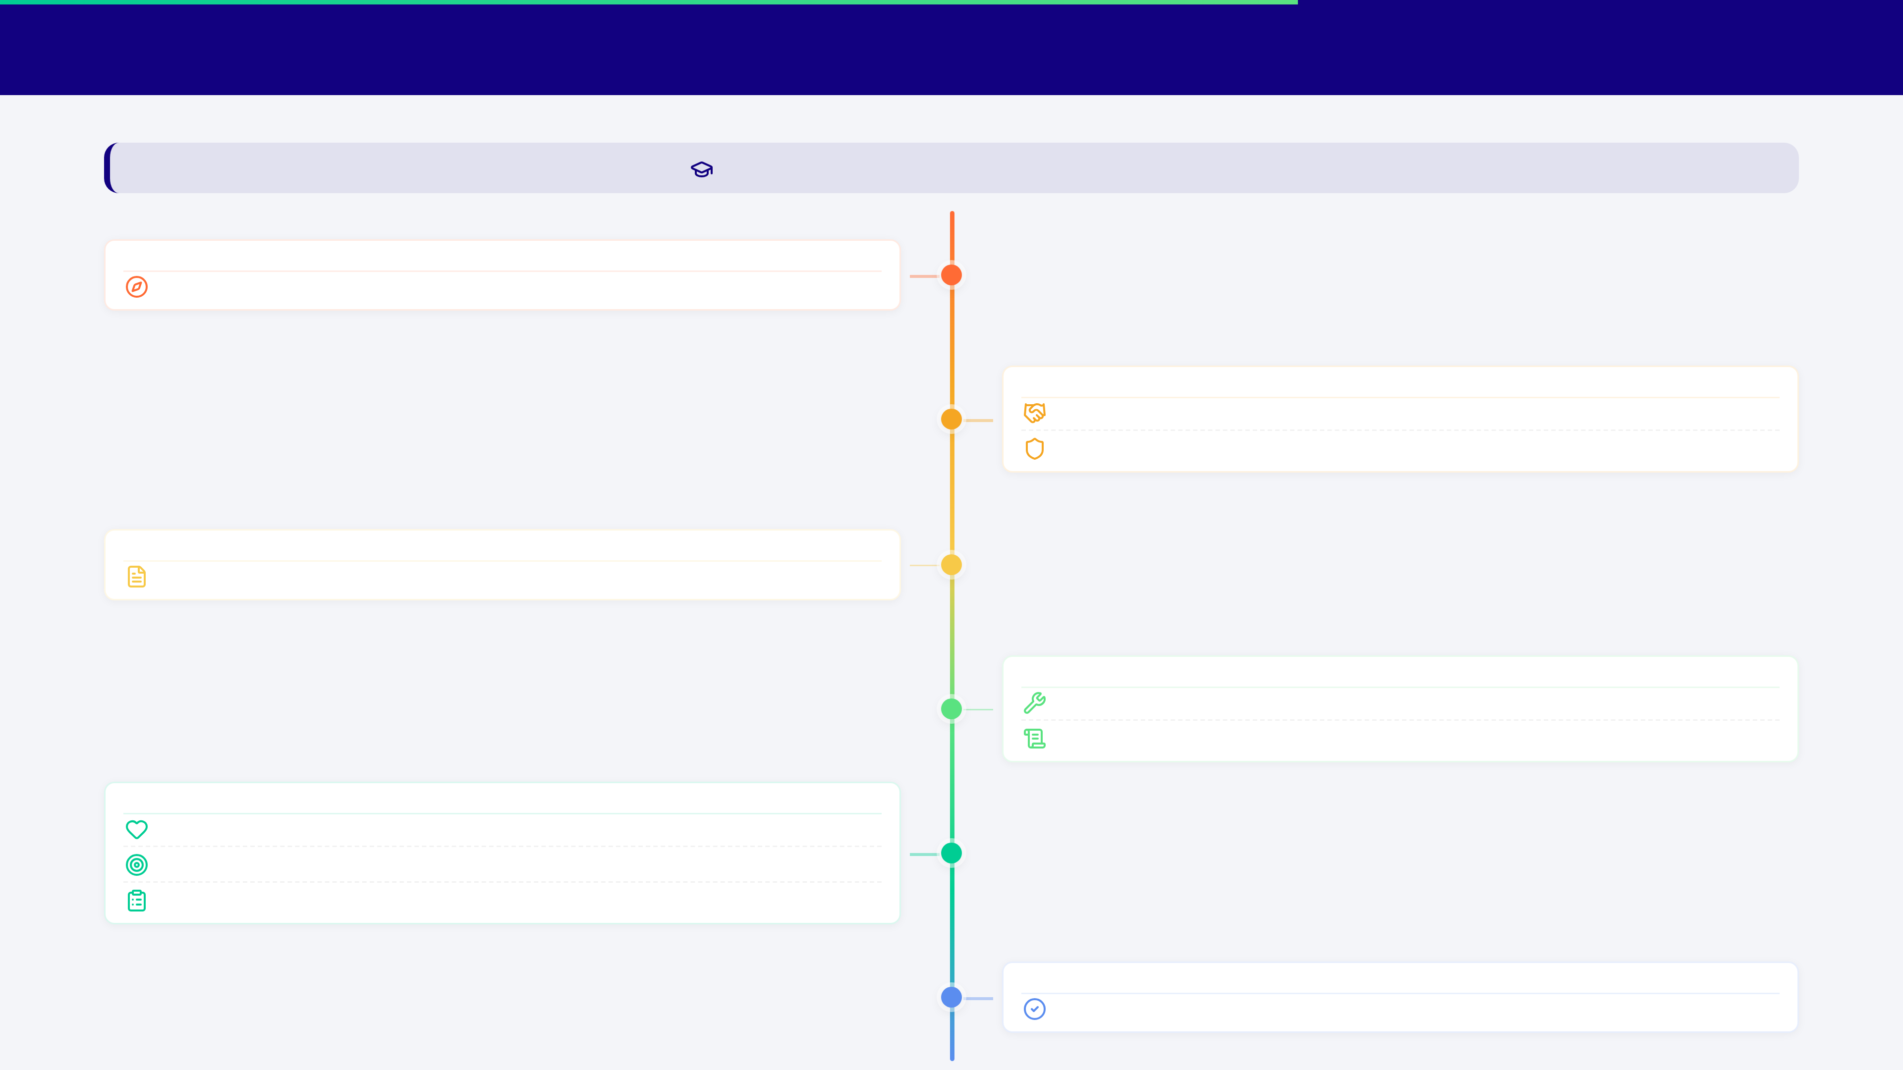
Capacitaciones del Semestre · Línea de Tiempo
10 capacitaciones ejecutadas por Xuma — al menos una por mes.
Ene · 1 sesión
Socialización y Alineación de Estándares de Calidad Comercial
Feb · 2 sesiónes
Estandarización del Protocolo de Cierre Comercial
Fortalecimiento de Conocimientos del Producto Cuota Protegida
Mar · 1 sesión
Aplicación Correcta de la Cláusula de Cobro y Autorizaciones
Abr · 2 sesiónes
Implementación de Herramientas de Apoyo para la Gestión Comercial
Estandarización del Guion Comercial Aprobado
May · 3 sesiónes
Actualización Comercial del Producto Plan Combo Vida
Técnicas Efectivas para el Manejo de Objeciones Comerciales
Lineamientos para la Aplicación del Guion y Control de Modificaciones
Jun · 1 sesión
Fortalecimiento del Cumplimiento de Lineamientos Operativos y de Calidad

Slide 18
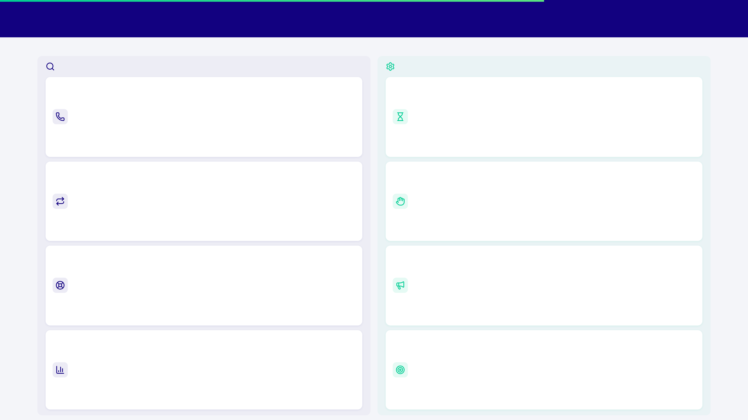
Monitoreo y Cambios de Proceso · 1S 2026
Monitoreo y acompañamiento
Cambios de proceso (Xuma)
Monitoreo semanal en vivo
Exclusiones del seguro
Objeciones, tipificación y corrección inmediata
Menor carencia + coberturas adicionales
Se revisa en vivo cómo el asesor debate objeciones, si tipifica correctamente y se corrigen errores al momento.
Se ajustaron las exclusiones dando más beneficios y menor tiempo de carencia, con el guion actualizado para incorporar la nueva asistencia.
Monitoreos ocasionales
Bienvenida autogestión
Contrastan tipificación vs. la llamada real
Trato preferencial y medición de experiencia
Auditorías puntuales en algunos meses para verificar que la tipificación registrada coincida con lo que pasó en la llamada.
Bienvenida exclusiva para clientes que obtuvieron el crédito por autogestión, conociendo cómo perciben esta nueva forma de crédito.
Kit de emergencia
Frase de aclaración obligatoria
Manual de objeciones desde "no interesado"
El asesor deja explícito que es un seguro
Se revisan las llamadas tipificadas "no interesado" para nutrir un manual de objeciones que guía al asesor hacia el cierre.
Cuando el usuario cree que es solo información, el asesor debe aclarar que se está ofreciendo un seguro, para una venta más transparente.
Revisión semanal por asesor
Segmentación y contactabilidad
Avance, proyección y KPI faltante
Por localidad/edad + control de spam/DID
Seguimiento individual: cómo va cada asesor, a qué % se proyecta y qué le falta para su meta.
Cargues priorizados según mayor presencia de ventas por localidad o edad, y barrido de contactos sin respuesta más cambio de DID si el número marca como spam.

Slide 19

02
Capítulo 2
Análisis de Basese Indicadores Operativos
Contactabilidad, conversión, motivos de rechazo y proyección del volumen necesario para lograr 3.000 ventas/mes en el segundo semestre.

Slide 20
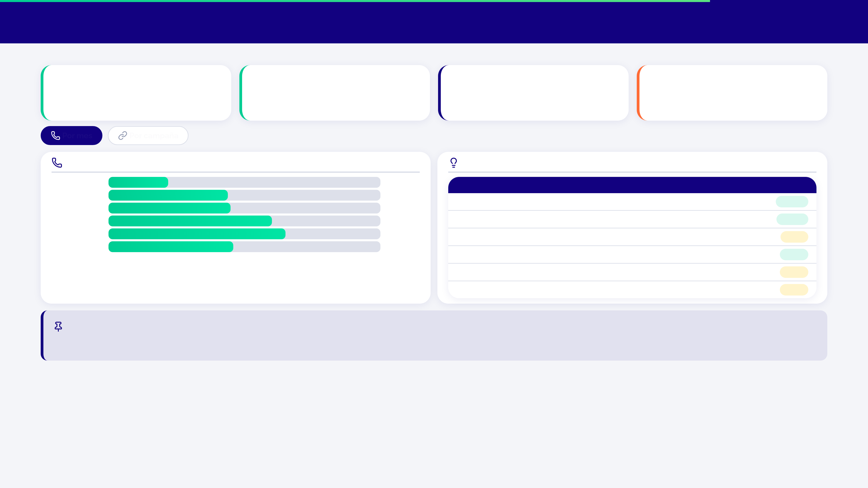
Contactabilidad y Conversión · 1S 2026
Contactabilidad promedio (1S)
Pico: mayo
Efectividad prom./contacto
Contestador (semestre)
42,4 %
64,9 %
9,0 %
~51 %
154.838 contactos en el semestre
Jun: 46,5 % (+56 % volumen gestionado)
Promedio ene–jun (7,5–11,2 %)
Principal causa de no contacto
Por mes Por campaña
Contactabilidad por mes
Efectividad sobre contactados
Ene
21,6 %
Mes
Contactados
Ventas
Efect.
Feb
44,1 %
Ene
22.402
2.245
10,0 %
Mar
45,3 %
Feb
21.171
2.374
11,2 %
Abr
60,3 %
May
64,9 %
Mar
32.546
2.431
7,5 %
Jun
46,5 %
Abr
24.520
2.367
9,7 %
May
25.647
2.186
8,5 %
Jun
28.552
2.314
8,1 %
Lo importante: entre enero (22 %) y mayo (65 %) triplicamos la contactabilidad sin cambiar quién llamamos, solo cómo y cuándo. Eso sostuvo el nivel de ventas pese a que la base apta cayó un 62 %. Lectura: el calendario, horarios y estrategia de llamadas son tan poderosos como la base misma. Febrero y junio bajan porque cambia el mix de campañas (vimos esto arriba). En el 2S, Isaac propone seguir con análisis por franja horaria para identificar ventanas óptimas.

Slide 21
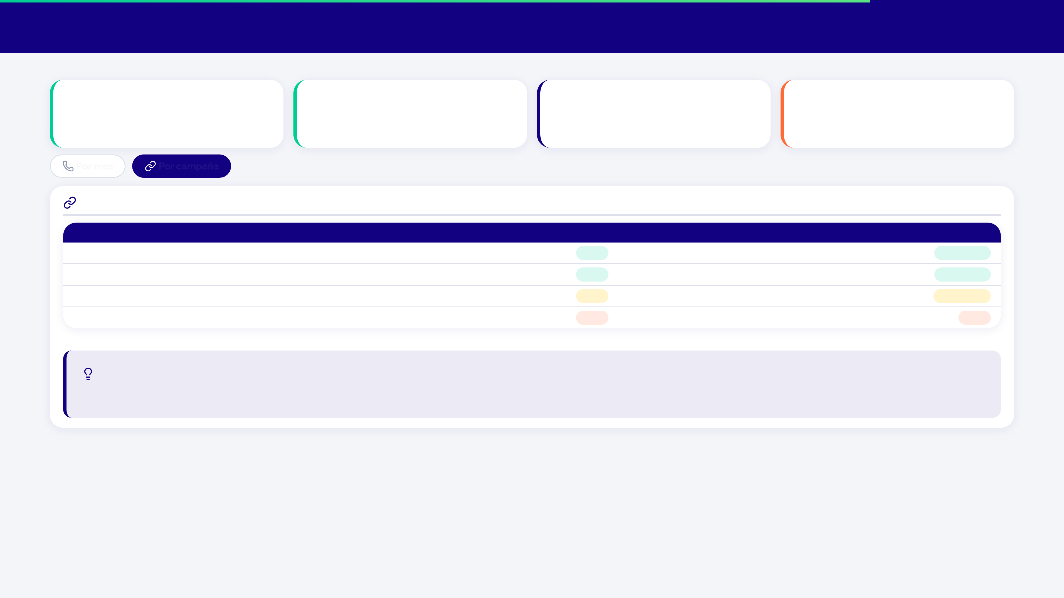
Contactabilidad y Conversión · 1S 2026
Contactabilidad promedio (1S)
Pico: mayo
Efectividad prom./contacto
Contestador (semestre)
42,4 %
64,9 %
9,0 %
~51 %
154.838 contactos en el semestre
Jun: 46,5 % (+56 % volumen gestionado)
Promedio ene–jun (7,5–11,2 %)
Principal causa de no contacto
Por mes Por campaña
Cruce con campañas: el mix explica gran parte de la mejora
Campaña
Contactabilidad
Conv./contacto
Perfil
Bienvenidas Cuota Protegida
79 %
19,6 %
Excelente
Autogestión
73 %
26,3 %
Excelente
Cuota Protegida Stock
52 %
3,6 %
Moderado
Masiva Voluntarios
19 %
1,5 %
Bajo
Las ventas en base (operativo) no incluyen campañas fuera de base como Microseguro Activo (1.462 pólizas). La liquidación consolida ambos orígenes.
Clave: Los números en el calendario cambian según qué tipo de cliente estamos llamando. Cuando trabajamos con gente que ya nos conoce (CP y Autogestión) los contactamos unas 4 veces mejor (73-79 %) que números nuevos en Masiva Voluntarios (19 %). Implicación: mejorar contactabilidad no es solo cuestión de horarios — es el tipo de base. Mejor calidad de números = mejores resultados.

Slide 22
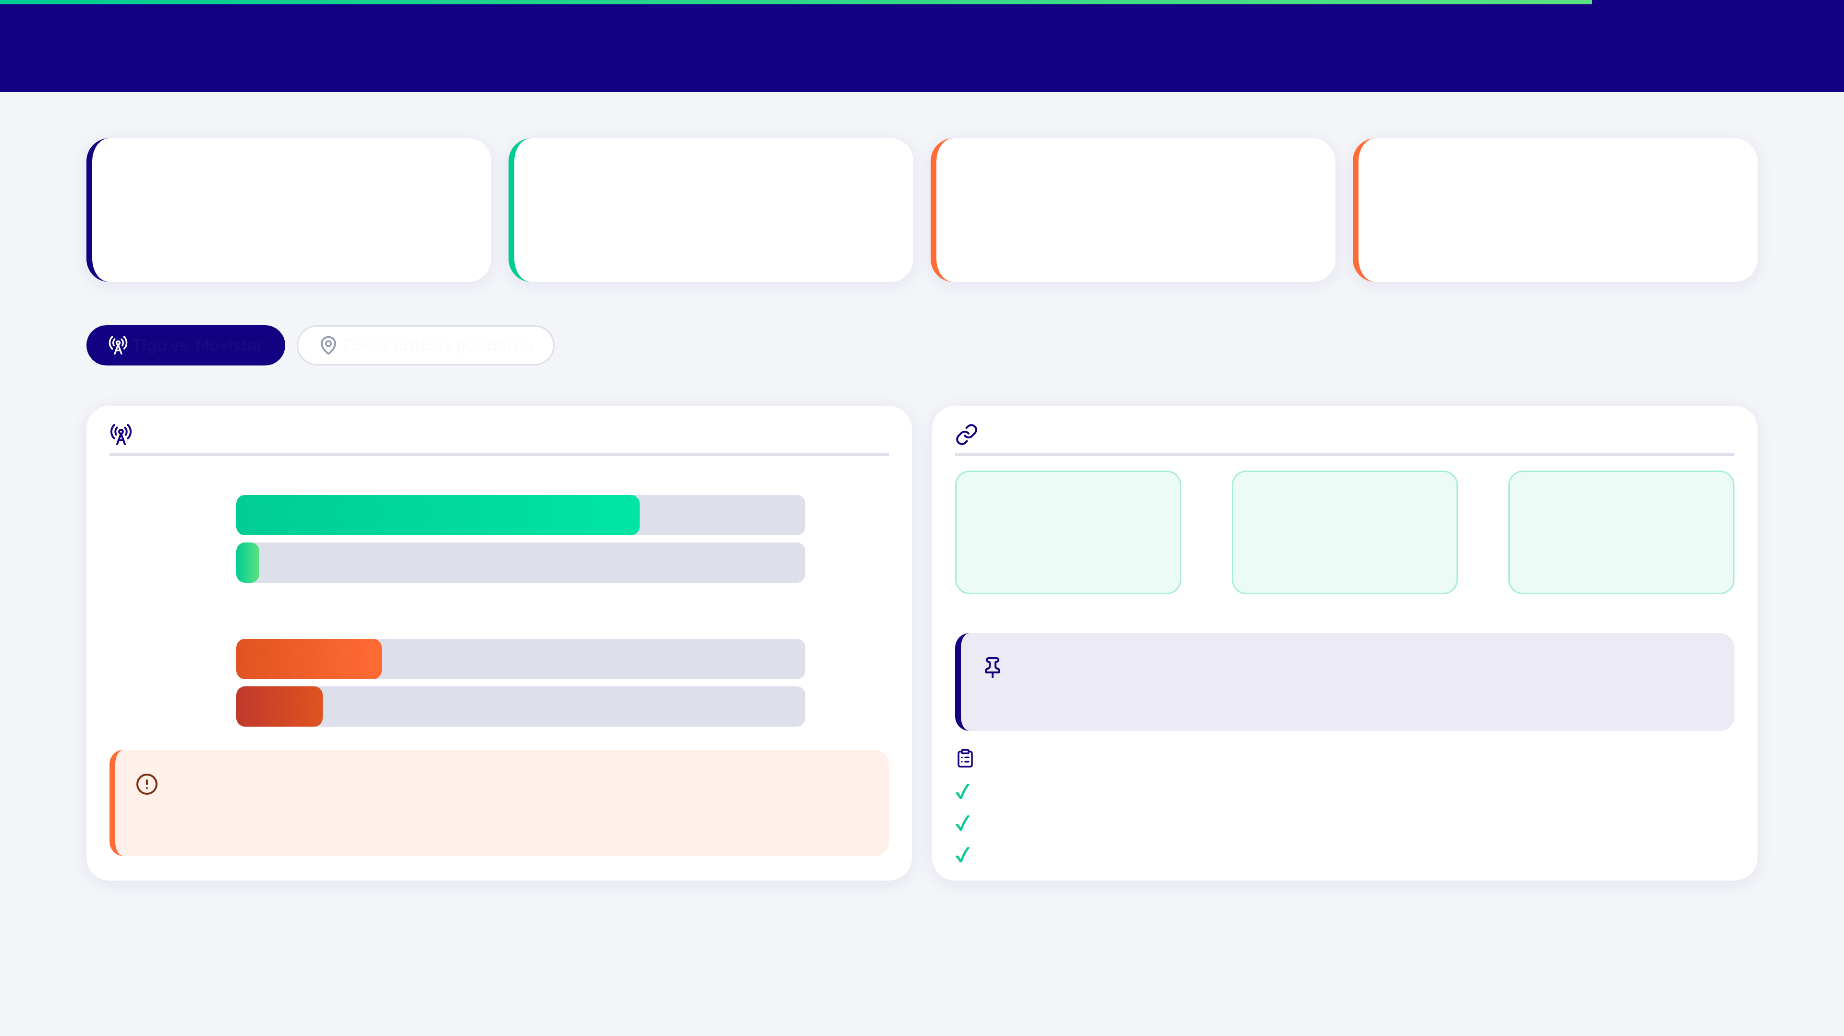
Infraestructura Telefónica · Tigo vs. Movistar
Llamadas analizadas
Contactabilidad telefónica
Caídas de troncal
Fallas de red Movistar
628.406
38,9 %
69.740
17,1 %
13.516 teléfonos · 972 barrios de Bogotá
Consistente con el 42,4 % operativo del 1S
11,1 % de las llamadas se pierden por infraestructura
Congestión 9,96 % + rechazo 7,13 % (Tigo: 0,86 %)
Tigo vs. Movistar Zonas críticas por barrio
Tigo vs. Movistar · volumen, contacto y caídas
Potencial de recuperación (si las caídas se cursan por Tigo)
Tigo (principal) 173.548 llamadas
Contacto
71,0 %
Hoy
Recuperable
Potencial
69.740
≈ 49.500
≈ 4.450
Caídas red
1,3 %
caídas de troncal (backup Movistar)
contactos, a la tasa de Tigo (71 %)
ventas, a la efectividad histórica (9,0 %)
Movistar (backup) 448.057 llamadas
Estimación con la efectividad del semestre; validar con Isaac el período de la muestra.
Contacto
25,6 %
Del 57,6 % de "no contacto", al menos 69.740 llamadas (11,1 %) nunca se cursaron por fallas de red. Hipótesis a validar con Isaac: parte de ese insumo termina descartándose luego como "re-enviado" — cruce pendiente de confirmar registro por registro.
Caídas red
15,1 %
El backup (Movistar) carga el 71 % del tráfico con la red menos estable de las dos: pierde 17 de cada 100 llamadas por congestión o rechazo de troncal, frente a 0,86 % en Tigo.
ACCIONES PROPUESTAS (frente tecnológico 2S)
Rebalancear troncales hacia Tigo en zonas periféricas (San Cristóbal, Ciudad Bolívar)
Auditoría formal a Movistar: códigos 34 (congestión) y 21 (rechazo)
Enrutamiento dinámico: salida obligada por Tigo donde Movistar falla >17 %

Slide 23
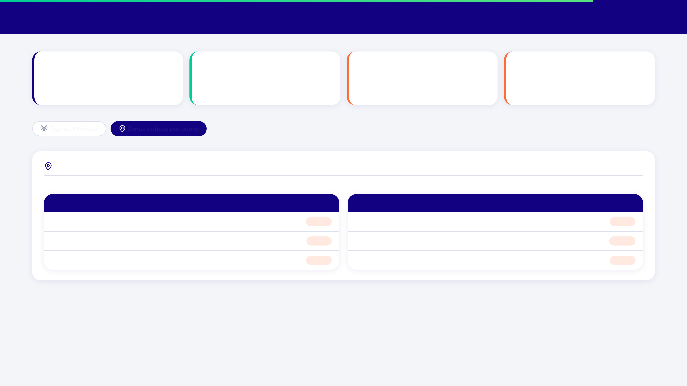
Infraestructura Telefónica · Tigo vs. Movistar
Llamadas analizadas
Contactabilidad telefónica
Caídas de troncal
Fallas de red Movistar
628.406
38,9 %
69.740
17,1 %
13.516 teléfonos · 972 barrios de Bogotá
Consistente con el 42,4 % operativo del 1S
11,1 % de las llamadas se pierden por infraestructura
Congestión 9,96 % + rechazo 7,13 % (Tigo: 0,86 %)
Tigo vs. Movistar Zonas críticas por barrio
Zonas críticas de Bogotá · fallas de red por barrio
San Cristóbal — 32.619 llamadas (Tigo 71,9 % contacto · Movistar 24,1 % contacto)
Ciudad Bolívar — 28.819 llamadas (Tigo 72,4 % contacto · Movistar 25,7 % contacto)
Barrio
Llam.
Tigo caída
Movistar caída
Barrio
Llam.
Tigo caída
Movistar caída
La Gloria Occidental
3.346
4,1 %
15,6 %
Arborizadora Alta
4.546
1,4 %
15,0 %
Bello Horizonte
2.384
0,3 %
17,6 %
El Mochuelo
531
1,4 %
20,9 %
Calvo Sur
1.021
1,3 %
19,0 %
El Tesoro
566
0,0 %
19,4 %

Slide 24
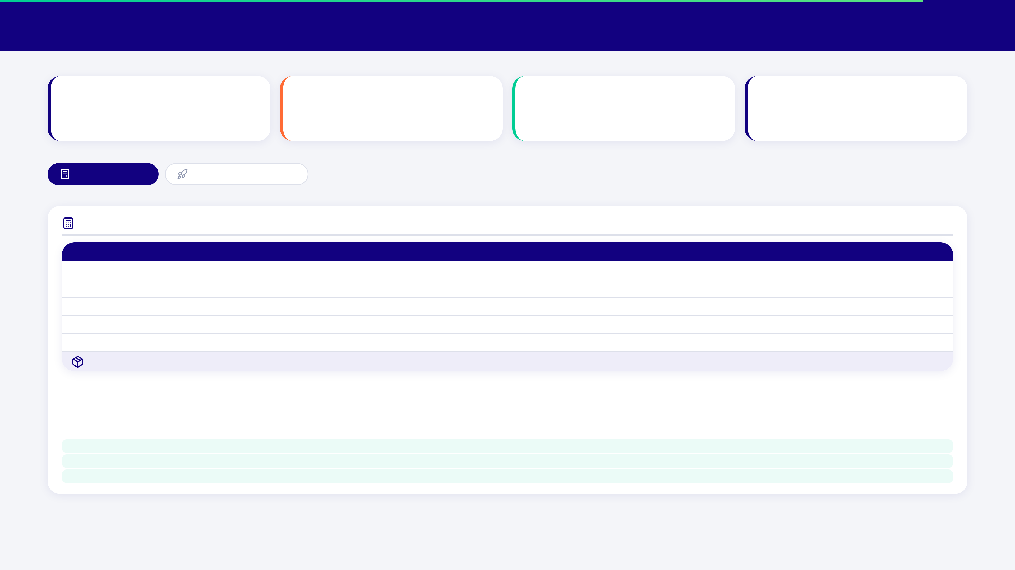
Proyección · ¿Qué se necesita para 3.000 ventas/mes?
Meta mensual objetivo
Registros requeridos (estimado)
Palanca principal
Meta agregada equipo Jun
3.000
~200K
Base limpia
2.407
Pólizas / mes
Con indicadores históricos ene–jun
Reducir rechazo del 60 % del semestre
18 asesores activos · E1 diferenciada
Cálculo histórico Escenario recomendado
Cálculo con indicadores históricos (semestre ene–jun)
Parámetro
Valor histórico
Insumo para 3.000
Meta ventas/mes
3.000
Efectividad / contactados
8,99 %
÷ 8,99 % = 33.370 contactos
Contactabilidad
42,4 %
÷ 42,4 % = 78.700 gestionados
% Gestión sobre aptos
97,9 %
÷ 97,9 % = 80.400 aptos
% Aptos (1–rechazo)
40,5 %
÷ 40,5 % = ~198.600 recibidos
Registros mínimos requeridos/mes
190.000–210.000
ESQUEMA COMISIONES 1S — EVOLUCIÓN
Ene E1 135 pol. con bonificación base ← Meta inicial del equipo
Feb E1 135 pol. con bonificación base
Mar E1 135 pol. con bonificación base
Abr E1 140 pol. con bonificación base ← Meta sube 3,7 % — equipo llega a 20 asesores
May E1 140 pol. con bonificación base + Volante 120 pól. ← Meta Volante: +Bono por 120 pólizas extra
Jun E1 140 pol. con bonificación base ← Metas diferenciadas: top performers a 150 pólizas

Slide 25
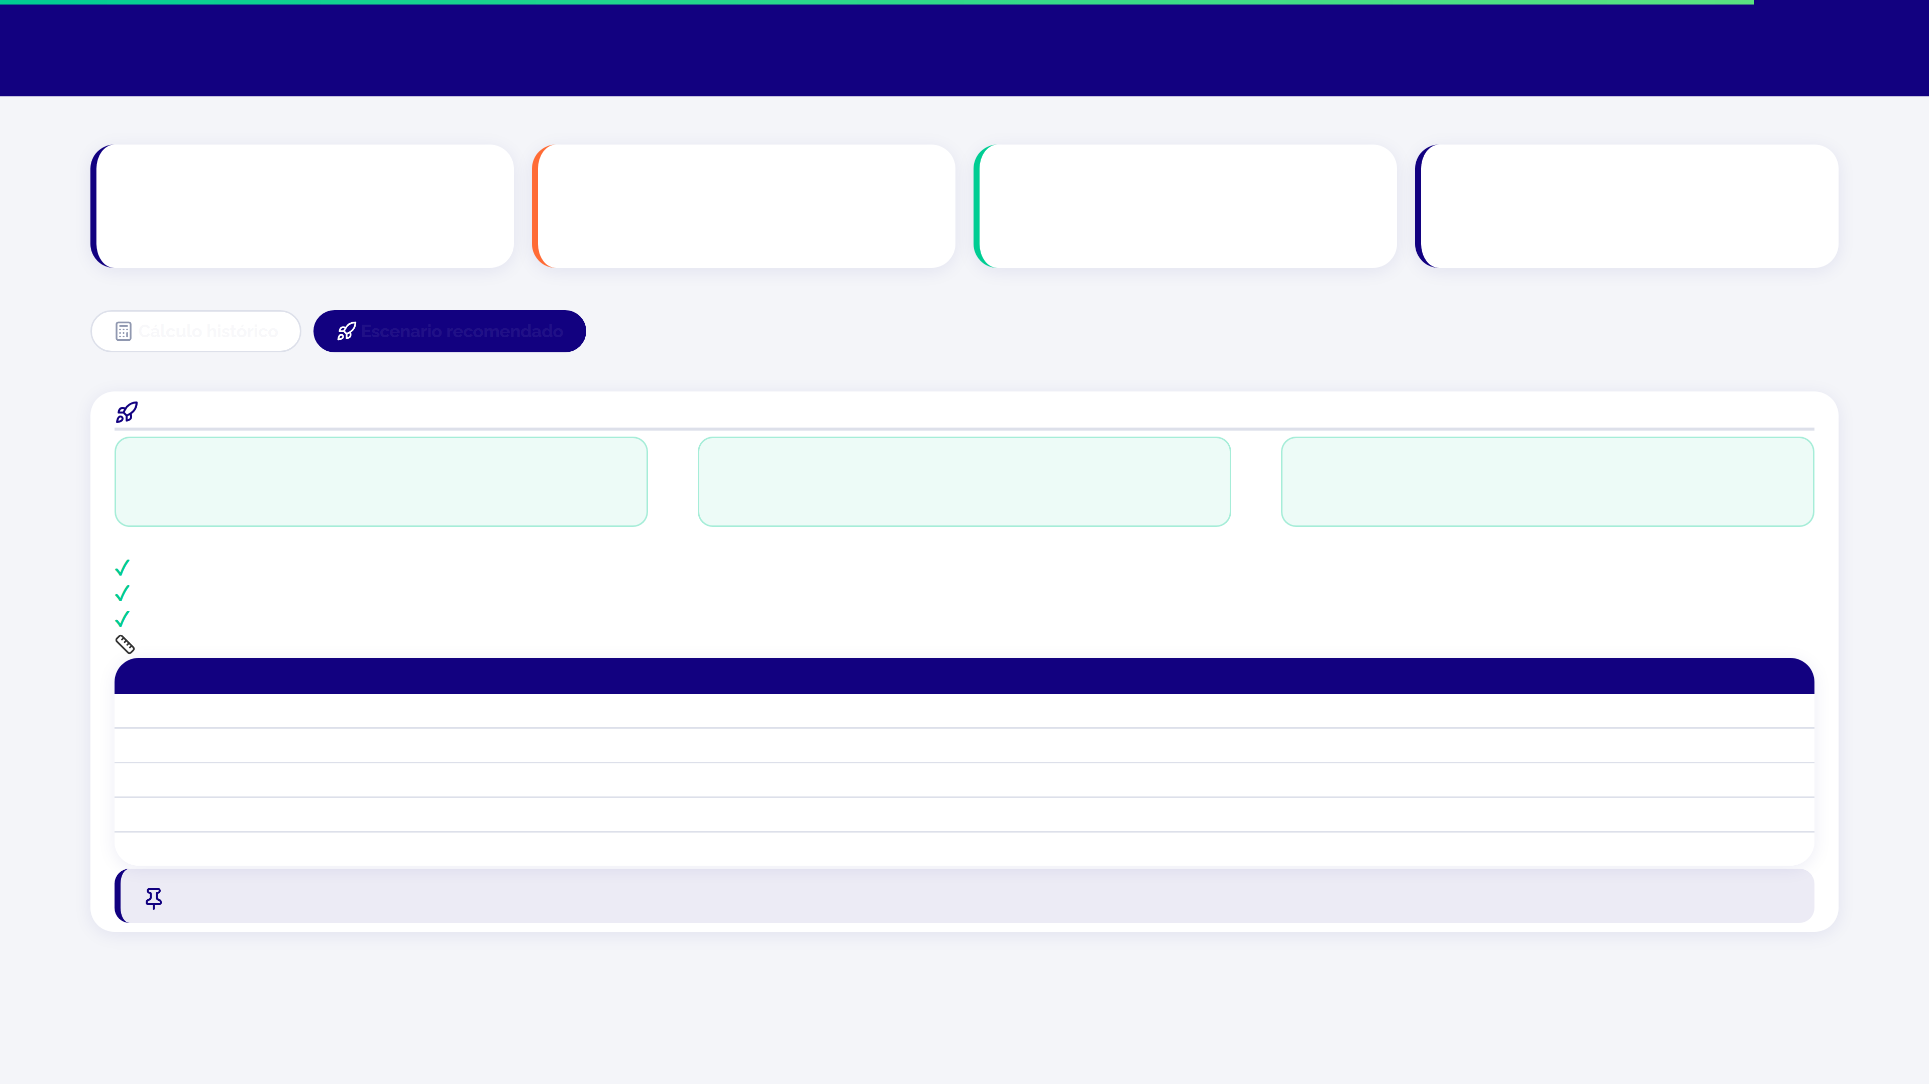
Proyección · ¿Qué se necesita para 3.000 ventas/mes?
Meta mensual objetivo
Registros requeridos (estimado)
Palanca principal
Meta agregada equipo Jun
3.000
~200K
Base limpia
2.407
Pólizas / mes
Con indicadores históricos ene–jun
Reducir rechazo del 60 % del semestre
18 asesores activos · E1 diferenciada
Cálculo histórico Escenario recomendado
Escenario con base depurada (recomendado)
Paso 1 · Depurar
Paso 2 · Aptos
Paso 3 · Ventas
60 % → 35 %
62K → 110K
≈ 4.380
de rechazo, excluyendo re-envíos y producto activo
registros aptos/mes con los mismos ~170K recibidos
ventas/mes potenciales — supera la meta de 3.000
Premisas del cálculo: 97,8 % gestión · 45 % contactabilidad · 9,0 % conversión (históricos 1S)
Validado por Isaac: la deduplicación en origen es viable (registro del distribuidor + validación de fuentes). Su meta de corto plazo: rechazo ≤ 50 % como escalón intermedio hacia el 35 %.
Priorizar Bienvenidas CP y Autogestión (conversión 17–33 % sobre contacto) reduce el volumen necesario a la mitad.
Capacidad del equipo: meta agregada jun = 2.407 pólizas (18 asesores, 134 pol/asesor). Para 3.000 → ~150 pol/asesor con 20 asesores.
KPIs PROPUESTOS PARA EL SEGUIMIENTO 2S
KPI
Fórmula
Meta 2S
Pólizas equipo/mes
Total ventas (liquidación)
≥ 3.000 (dic)
Cumplimiento E1
Asesores ≥ meta / total
≥ 90 %
Productividad
Pólizas / asesor activo
≥ 140
% Rechazo base
Rechazados / recibidos
< 40 %
Contactabilidad
Contactados / gestionados
≥ 55 %
El camino a 3.000 pasa más por calidad y depuración de base que por aumentar el volumen bruto de registros. Cálculo con el semestre completo (ene–jun), liquidación de junio ya incluida.

Slide 26
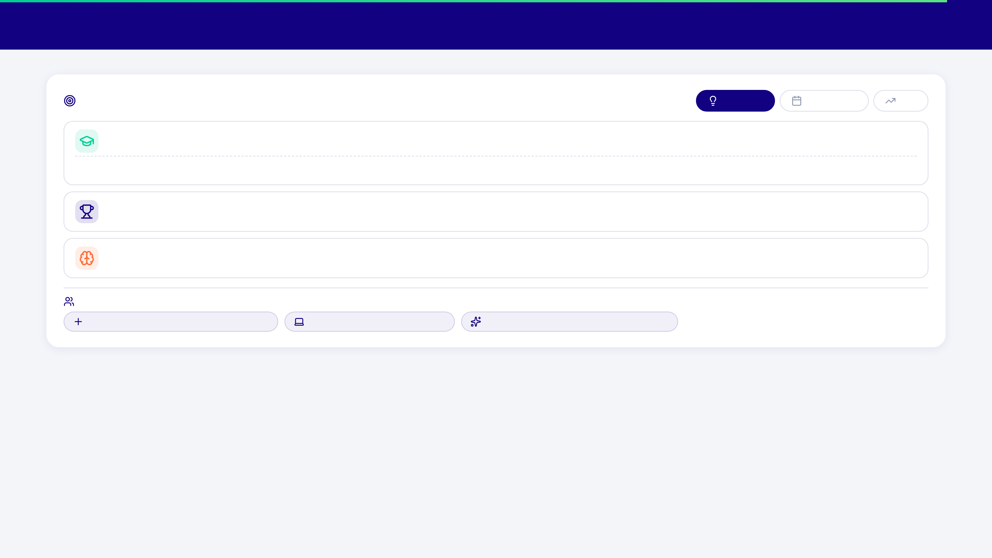
Estrategia Segundo Semestre 2026 · Meta 3.000/mes
Estrategia Comercial 2S 2026
Iniciativas Cronograma KPIs
School Master Comercial
Acompañamiento 1-a-1 para baja conversión en CP.
Diagnóstico individual de dificultades, talleres guiados en la Universidad ILAO y seguimiento cercano por asesor.
Modelado de Top Performers
Replicar las técnicas de Jesús, Melissa y Luisa.
Desarrollo Emocional (Gestión Humana)
Resiliencia y manejo del estrés del equipo.
Recursos clave requeridos
3 asesores nuevos en julio (→23 en operación) CRM con validaciones automáticas Bases limpias contra producto ya activo (Vanti)

Slide 27
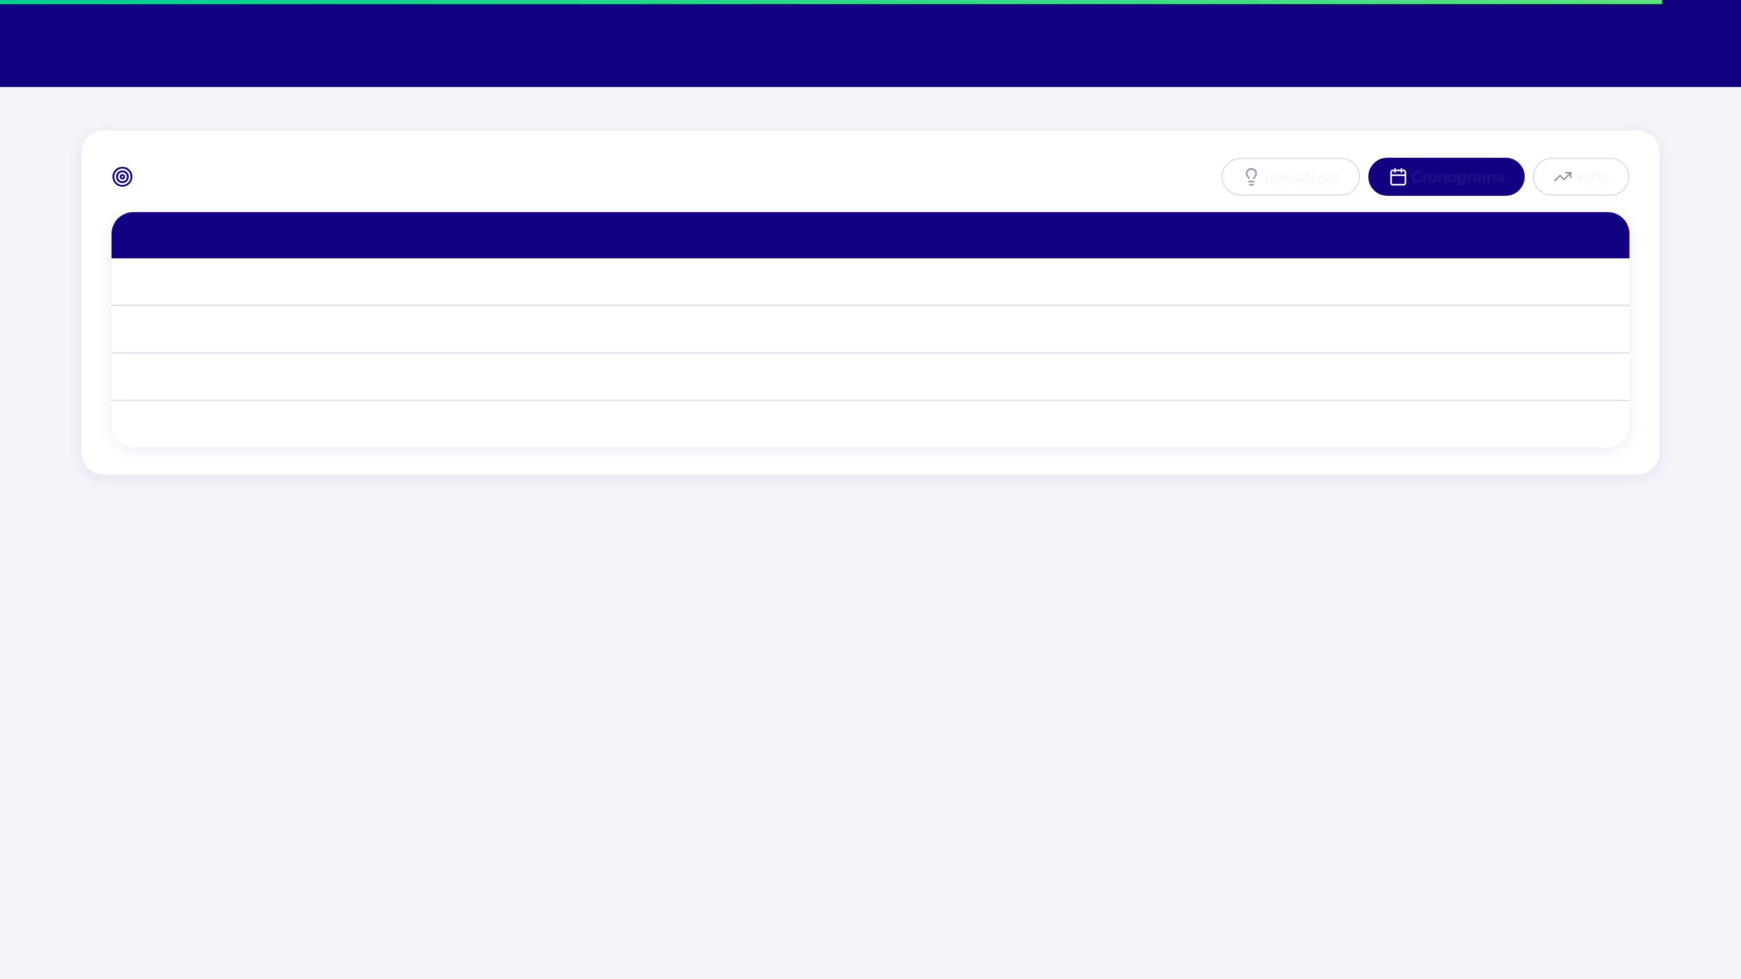
Estrategia Segundo Semestre 2026 · Meta 3.000/mes
Estrategia Comercial 2S 2026
Iniciativas Cronograma KPIs
Frente / Acción
Responsable
Jul
Ago
Sep
Oct
Nov
Dic
Control de tiempos
Isaac
Plan de desarrollo emocional
GH / Líderes
Bases limpias y actualizadas
Vanti
Optimización de equipos PC
Tecnología

Slide 28
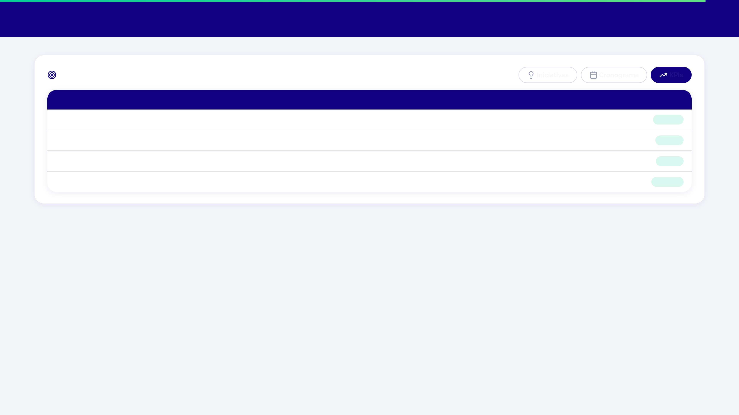
Estrategia Segundo Semestre 2026 · Meta 3.000/mes
Estrategia Comercial 2S 2026
Iniciativas Cronograma KPIs
Métrica
Definición
Meta 2S
Volumen de ventas
Ventas liquidadas totales/mes
≥ 3.000
Conversión Autogestión
Ventas / contactos en Autogestión
≥ 40 %
Conversión Bienvenida CP
Ventas / contactos en Bienvenida
≥ 30 %
Escuela de ventas
Sesiones individuales / asesor
1 / mes

Slide 29

Cierre del Informe
Hitos Consolidados del 1S y Plan 2S
Iniciativas 1S Ejecutadas
Hitos y Plan Comercial 2S
Semanas Ganadoras (Ene) · Vanti: 1.292 ventas.
13.917 ventas CP+RS liquidadas en el primer semestre.
🍔 Semana Burger (Feb & Abr) · Xuma: 1.266 ventas.
School Master Comercial: Refuerzo 1-a-1 de baja conversión.
🎮 La Gran Jugada (Mar-Abr) · Vanti: 4.798 ventas (114% meta).
Modelado Top: Replicar técnicas de mejores vendedores.
🎡 Ferias Vanti (Abr-May) · Xuma: 1.073 ventas.
⚽ Feria Mundialista (Jun) · Xuma: 1.520 ventas en dos semanas.
Roster en Julio: Meta de 23 asesores activos en operación.
10 capacitaciones ejecutadas por Xuma (al menos 1/mes).
Cifras Oficiales y Consolidación: Se ratifica el uso de las cifras de Liquidación (Martha) como el número oficial de resultados del canal y el Tablero OCM (Isaac) como el indicador diario intra-mes. A pesar de los retos de bases repetidas, el esfuerzo del equipo ha sostenido la meta.

